Slide 1

Manual de formalización de crédito hipotecario en PRESTO 2.0.

Slide 2

¡Te damos la bienvenida a PRESTO 2.0!
Tu eres una de nuestras fuerzas más grandes, por lo que queremos darte las mejores herramientas para colocar nuestros productos de crédito hipotecario.
Por ello, hoy actualizamos PRESTO a su versión 2.0 para hacerlo una herramienta más potente, más ágil y más sencilla para ti.
Con este manual, queremos mostrarte cómo se usa PRESTO 2.0, ¡para que te familiarices con él y le saques el mayor provecho!
¡Contigo podemos lograrlo!
Te damos las gracias, todo el equipo de Scotiabank.

Slide 3

Visión general

Slide 4


Visión general
0
1
2
3
4
5
6
Visión general
Nuestro objetivo es guiarte a lo largo del proceso de formalización para que puedas:
¿Qué queremos lograr con el proceso de formalización de crédito hipotecario en el sistema PRESTO 2.0?
Tener a tu alcance la información necesaria para navegar en PRESTO y ejecutar las tareas que tienes por delante.
Brindar una atención de calidad a nuestros clientes.
Tener un proceso único que te permita atender a todos nuestros clientes por igual.
Disminuir los reprocesos y así acelerar la formalización de tus créditos.

Slide 5
0
1
2
3
4
5
6
Visión general
1
Visión general
El proceso de origen y formalización de nuestro crédito hipotecario tiene etapas previas a la generación del folio en PRESTO, como lo son tu labor de prospección y venta.
¿Cuándo debes usar este manual?
Este manual te servirá para los pasos que debes realizar dentro de PRESTO 2.0, por lo que puedes usarlo como tu guía desde el momento en que tienes una solicitud de crédito aprobada.

Slide 6






Visión general
0
1
2
3
4
5
6
Visión general
¿Quiénes participan en este proceso?
Si bien, la figura central de este manual eres tú, nuestro bróker aliado, existen otras figuras que participan durante el proceso.
Aunque no abordaremos en detalle las tareas de estas otras figuras, nuestra participación se podría ver así:
Áreas de Scotiabank que te apoyan
Alianza comercial
Figuras externas que participan
Coordinación de Brókers
Unidades de valuación
Operaciones
Notarios
Avalúos
Bróker
Análisis
Cibergestión (PRESTO)

Slide 7
Visión general
0
1
2
3
4
5
6
Visión general
¿Cuál es el proceso de formalización de crédito hipotecario en PRESTO?
Este proceso consta de las 6 etapas que debes realizar como Bróker y una adicional en la que te contamos lo que debes saber antes de empezar, ¡puedes consultar este proceso siempre que lo necesites!
0
1
2
3
4
5
6
Antes de empezar
Carga los datos y documentos
Da seguimiento al avalúo
Da seguimiento a la notaría
Confirma las condiciones financieras
Formaliza el crédito
Monitorea la liberación de fondos
Da clic en las etapas para ver la que desees o bien, avanza de página para verlas en orden.

Slide 8
0
Antes de empezar

Slide 9




0
Antes de empezar
1
2
3
4
5
6
¿Qué necesitas saber antes de iniciar este proceso?
En esta sección encontrarás tres temas, que si bien son muy pequeños, te ayudarán a lo largo de todo el proceso de este manual, pues los usarás de forma recurrente.
Puedes verlos haciendo clic en los siguientes íconos, o bien, avanza de página para verlos en orden.
Los procedimientos son los siguientes:
¿Qué es PRESTO?
¿Cómo debes entrar a PRESTO?
Qué contiene presto 2.0?
¿Cómo debes buscar un folio en PRESTO?

Slide 10
0
Antes de empezar
1
2
3
4
5
6
¿Qué es PRESTO 2.0?
Es la nueva versión de PRESO, el sistema de Scotiabank que te permite cargar, gestionar, dar seguimiento y llevar un control de todos los créditos que tus clientes están por contratar.
Ejemplo
Dentro de PRESTO 2.0 podrás:
Dar seguimiento a todos tus folios en proceso de contratación ¡y ver en qué estatus se encuentra en todo momento!
Realizar tus tareas para la contratación, como son:
  Dar seguimiento a cada una de las etapas por las que pasan los créditos que tengas en curso.
  Cargar y actualizar los documentos.
  Enviar el folio del crédito y su documentación a todas las áreas involucradas en el proceso.
Todas las áreas involucradas (como Operaciones, Notarías y Avalúos) tienen acceso a PRESTO 2.0, por lo que funge también como un flujo de trabajo en el que podrás enviar y recibir el estatus del folio al área que corresponde en cada etapa ¡A lo largo de este manual te guiaremos paso a paso!

Slide 11


0
Antes de empezar
1
2
3
4
5
6
¿Qué necesitas saber antes de iniciar este proceso?
En esta sección encontrarás tres temas, que si bien son muy pequeños, te ayudarán a lo largo de todo el proceso de este manual, pues los usarás de forma recurrente.
Puedes verlos haciendo clic en los siguientes íconos, o bien, avanza de página para verlos en orden.
Los procedimientos son los siguientes:
¿Qué es PRESTO?
¿Cómo debes entrar a PRESTO?
Qué contiene presto 2.0?
¿Cómo debes buscar un folio en PRESTO?

Slide 12
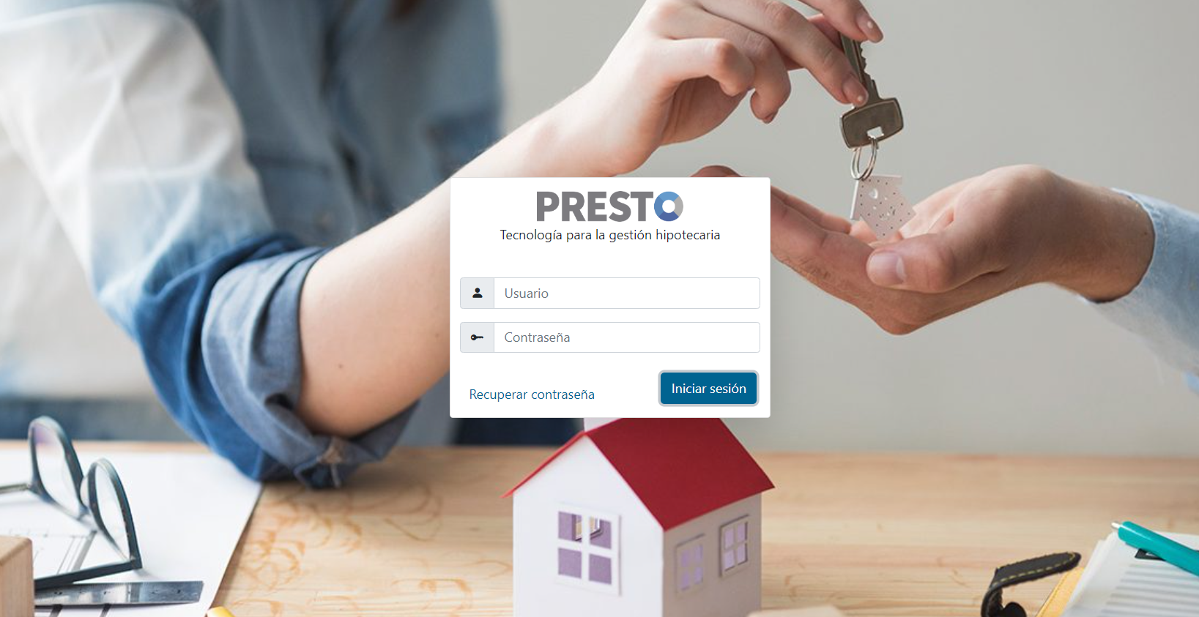
0
Antes de empezar
1
2
3
4
5
6
¿Cómo debes entrar a PRESTO?
Debes entrar al sistema cada vez que tengas un folio nuevo, pero estos pasos te servirán también siempre que necesites entrar a él para dar seguimiento de un folio en curso. Para entrar al sistema, solo necesitas lo siguiente:
01
Ingresa a PRESTO en el navegador de Google Chrome con ésta liga: https://
02
La pantalla desplegará los campos que ves en la foto de la derecha.
03
Coloca tu usuario y contraseña y luego haz clic en ”Iniciar sesión”

Slide 13
0
Antes de empezar
1
2
3
4
5
6
¿Cómo debes entrar a PRESTO?
?
Si no recuerdas tu contraseña, da clic en “Recuperar contraseña” y sigue las indicaciones para lograrlo.

Slide 14
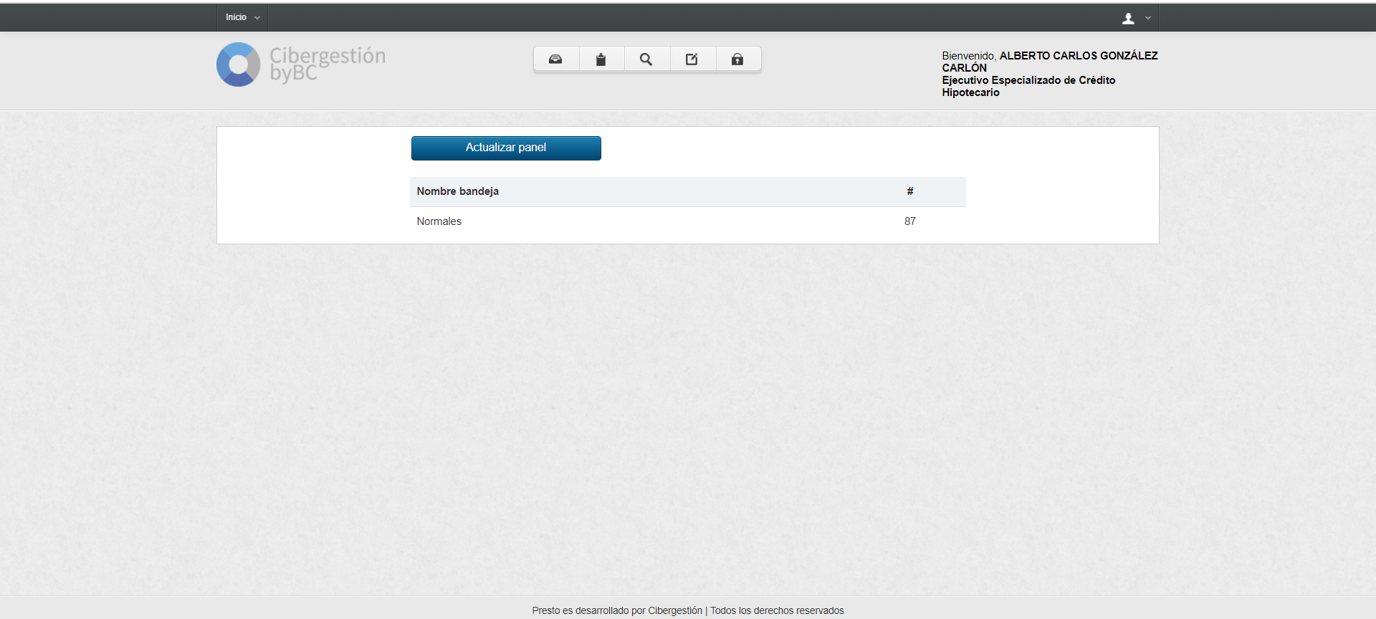
0
Antes de empezar
1
2
3
4
5
6
¿Cómo debes entrar a PRESTO?
Aquí verás tu nombre
Aquí verás tu Rol.
Si tu usuario y contraseña son correctos, PRESTO desplegará la pantalla de inicio que ves aquí. ¡Listo, ya puedes continuar con el trámite que necesites!
04

Slide 15


0
Antes de empezar
1
2
3
4
5
6
¿Qué necesitas saber antes de iniciar este proceso?
En esta sección encontrarás tres temas, que si bien son muy pequeños, te ayudarán a lo largo de todo el proceso de este manual, pues los usarás de forma recurrente.
Puedes verlos haciendo clic en los siguientes íconos, o bien, avanza de página para verlos en orden.
Los procedimientos son los siguientes:
¿Qué es PRESTO?
¿Cómo debes entrar a PRESTO?
Qué contiene presto 2.0?
¿Cómo debes buscar un folio en PRESTO?

Slide 16
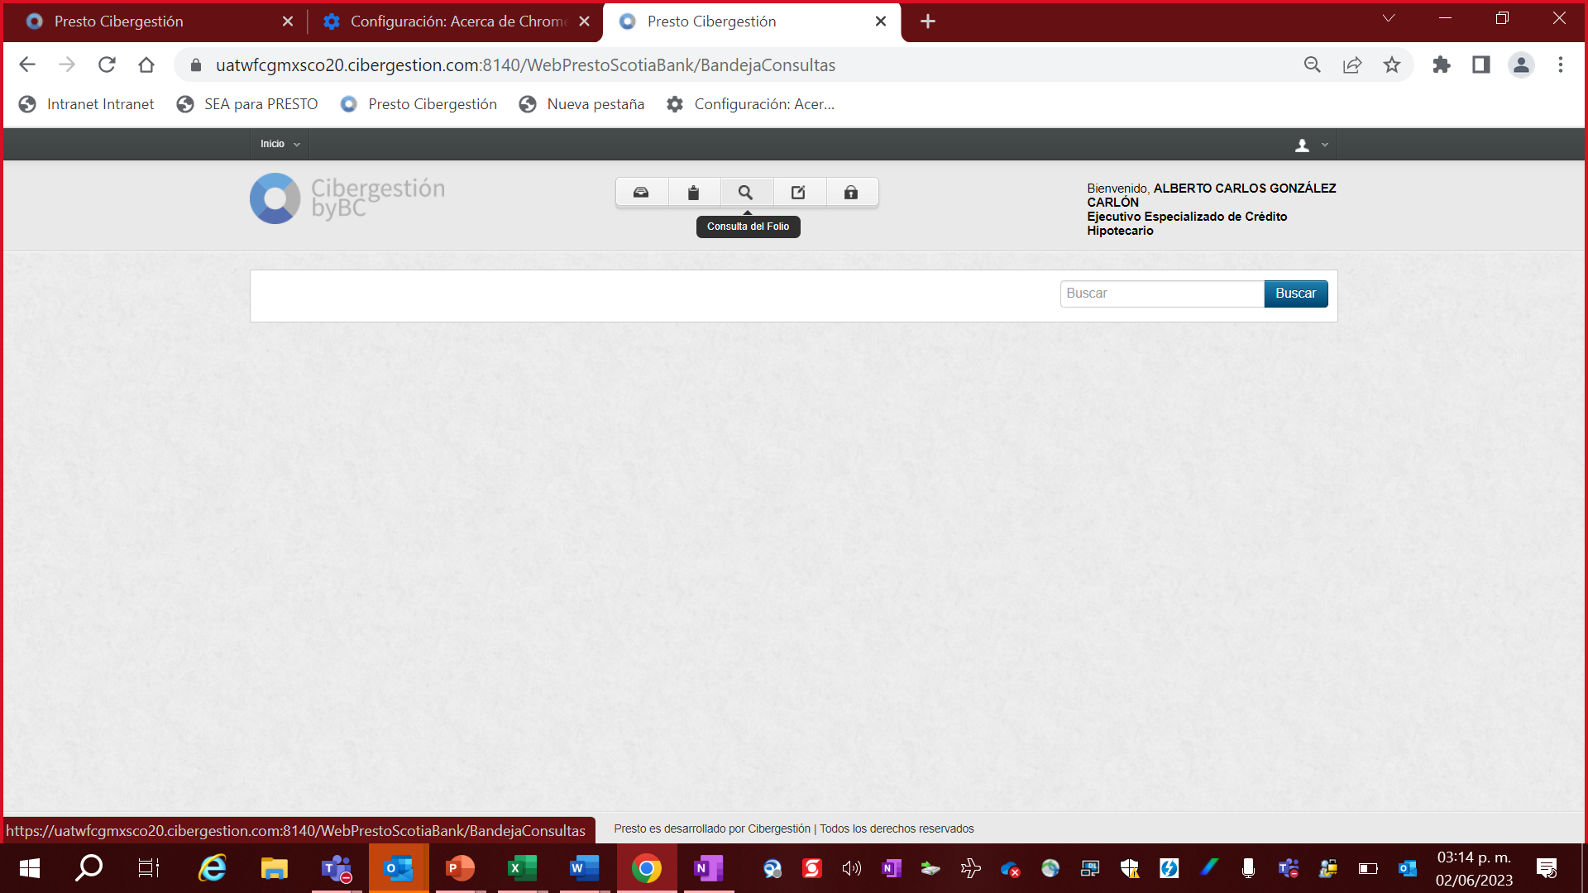
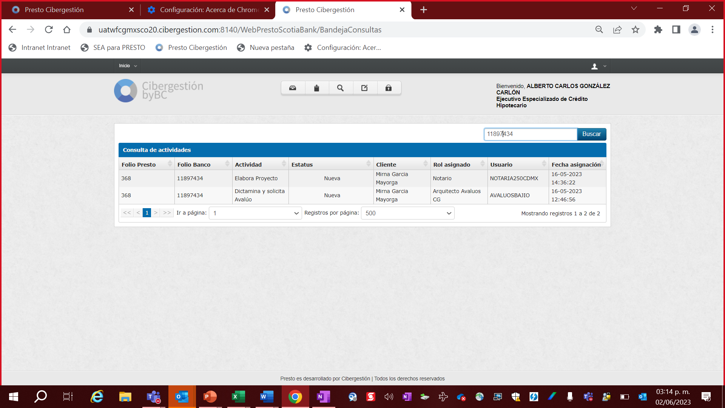
0
Antes de empezar
1
2
3
4
5
6
¿Qué contiene PRESTO 2.0?
Notarás que esta versión de PRESTO se ve diferente a la anterior. Te explicamos qué puedes hacer en cada botón del inicio:
Aquí verás tu nombre
Aquí verás tu Rol.
Bandeja de actividades: Aquí podrás ver las bandejas que tengas asignadas en tu usuario.

Slide 17
0
Antes de empezar
1
2
3
4
5
6
¿Qué contiene PRESTO 2.0?
Notarás que esta versión de PRESTO se ve diferente a la anterior. Te explicamos qué puedes hacer en cada botón del inicio:
Aquí verás tu nombre
Aquí verás tu Rol.
Reportes: Aquí podrás ver los reportes que te tengas asignados a tu usuario.

Slide 18
0
Antes de empezar
1
2
3
4
5
6
¿Qué contiene PRESTO 2.0?
Notarás que esta versión de PRESTO se ve diferente a la anterior. Te explicamos qué puedes hacer en cada botón del inicio:
Aquí verás tu nombre
Aquí verás tu Rol.
Consulta de folio: Podrás buscar el folio por número de folio, estatus, actividad, usuario, entre otros.
Da clic aquí o avanza a la siguiente sección para ver cómo.

Slide 19
0
Antes de empezar
1
2
3
4
5
6
¿Qué contiene PRESTO 2.0?
Notarás que esta versión de PRESTO se ve diferente a la anterior. Te explicamos qué puedes hacer en cada botón del inicio:
Aquí verás tu nombre
Aquí verás tu Rol.
Consulta de actividades: Este botón te permitirá regresar al diagrama de flujo de actividades del folio que estés consultando.

Slide 20
0
Antes de empezar
1
2
3
4
5
6
¿Qué contiene PRESTO 2.0?
Notarás que esta versión de PRESTO se ve diferente a la anterior. Te explicamos qué puedes hacer en cada botón del inicio:
Aquí verás tu nombre
Aquí verás tu Rol.
Folios cancelados: Podrás buscar un folio cuyo estatus sea “Cancelado”, ya sea por número de folio, estatus o nombre del cliente.

Slide 21


0
Antes de empezar
1
2
3
4
5
6
¿Qué necesitas saber antes de iniciar este proceso?
En esta sección encontrarás tres temas, que si bien son muy pequeños, te ayudarán a lo largo de todo el proceso de este manual, pues los usarás de forma recurrente.
Puedes verlos haciendo clic en los siguientes íconos, o bien, avanza de página para verlos en orden.
Los procedimientos son los siguientes:
¿Qué es PRESTO?
¿Cómo debes entrar a PRESTO?
Qué contiene presto 2.0?
¿Cómo debes buscar un folio en PRESTO?

Slide 22
0
Antes de empezar
1
2
3
4
5
6
¿Cómo debes buscar un folio en PRESTO?
A lo largo del proceso tendrás que buscar folios en curso de formalización con mucha frecuencia, pues, si bien aquí te presentamos el proceso en orden cronológico para un solo crédito, en la práctica tendrás muchos folios activos. Buscar un folio es muy sencillo, te mostramos cómo a continuación.
01
Empieza en la pantalla de inicio
02
En la parte superior, da clic en el ícono de la lupa.
Aquí verás tu nombre
Aquí verás tu Rol.
03
En el campo “buscar” puedes escribir la opción que más se te facilite:
Número de folio
Nombre del cliente
Etapa en la que se encuentra el folio
04
Haz clic en el botón azul “buscar”

Slide 23

0
Antes de empezar
1
2
3
4
5
6
¿Cómo debes buscar un folio en PRESTO?
05
PRESTO desplegará la lista de folios que coinciden con tu búsqueda.
Aquí verás tu nombre
Aquí verás tu Rol.
06
Haz clic en cualquier parte del renglón del folio que necesitas ver.

Slide 24
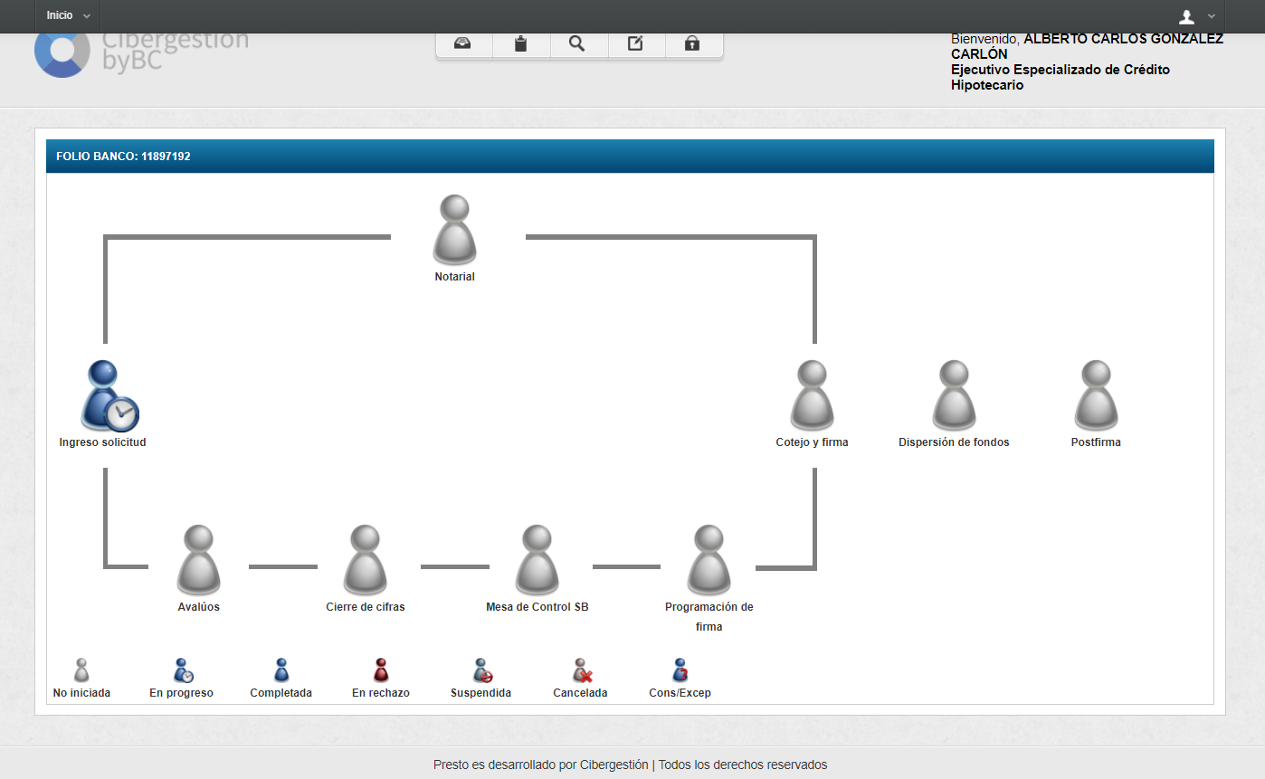
Antes de empezar
1
2
3
4
5
6
¿Cómo debes buscar un folio en PRESTO?
Aquí verás tu nombre
Aquí verás tu Rol.
07
¡Listo! PRESTO te mostrará el diagrama que indica en qué etapa de la contratación se encuentra el folio.
?
Este diagrama te será muy útil para saber en dónde va tu folio, ¡regresa a él siempre que lo necesites!

Slide 25
1
Carga los datos y documentos

Slide 26



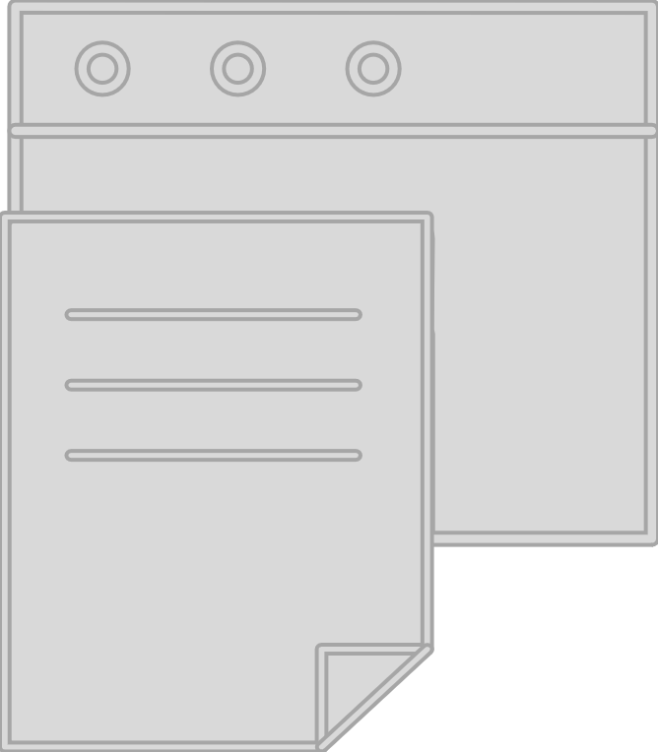
0
1
Carga los datos y documentos
2
3
4
5
6
Revisa los datos y carga los documentos en PRESTO
Este proceso inicia en el sistema SEA de Scotiabank, recuerda enviar la información de SEA a PRESTO con el botón “envío datos Cibergestion” o bien, apóyate de tu mesa operativa para que te ayuden con este paso.
Siempre que ingresas un folio de SEA a PRESTO debes subir toda la información necesaria para terminar la contratación con tu cliente. Para ello debes:
01
Revisar los datos precargados en PRESTO para generar la cédula de ingreso.
02
Subir a PRESTO todos los documentos que sirven para respaldar el proceso operativo y legal del crédito.
Da clic en los íconos de abajo para ver el tema que desees, o bien, avanza la página para verlos en orden.
Revisa la cédula de ingreso
Sube los documentos

Slide 27


0
1
Carga los datos y documentos
2
3
4
5
6
Revisa y genera la cédula de ingreso
La cédula de ingreso es el documento que sirve para que las áreas de Avalúo, Notaría y Operaciones revisen y realicen las tareas que les corresponden hasta llegar al momento en que tu cliente tenga el monto de su crédito a su disposición.
Por ello es muy importante revises que los datos prellenados en la cédula son correctos y están completos, ¡contamos contigo!
Para ello:
Aquí verás tu nombre
Aquí verás tu Rol.
01
Empieza por buscar el folio que corresponde al crédito de tu cliente, puedes ver el procedimiento aquí.
02
Verifica que el diagrama de estatus se encuentre en la etapa “Ingresa solicitud” y haz clic en el ícono azul.

Slide 28
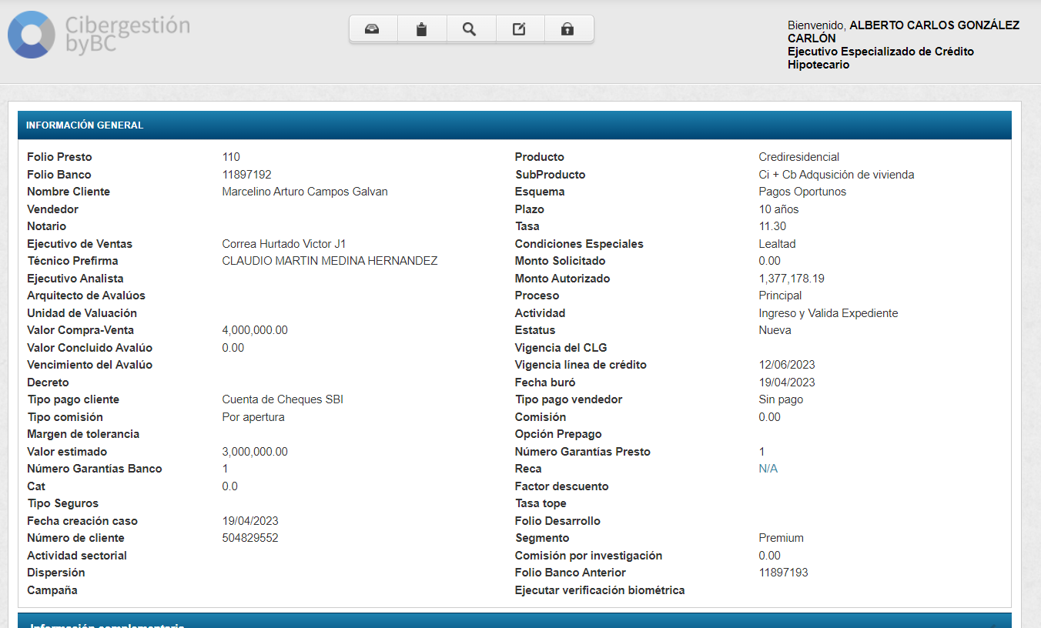
0
1
Carga los datos y documentos
2
3
4
5
6
Crea la cédula de ingreso
Aquí verás tu nombre
Aquí verás tu Rol.
03
PRESTO desplegará la vista principal del folio.
04
Desde aquí y hacia abajo en la pantalla, valida que los datos prellenados sean correctos

Slide 29
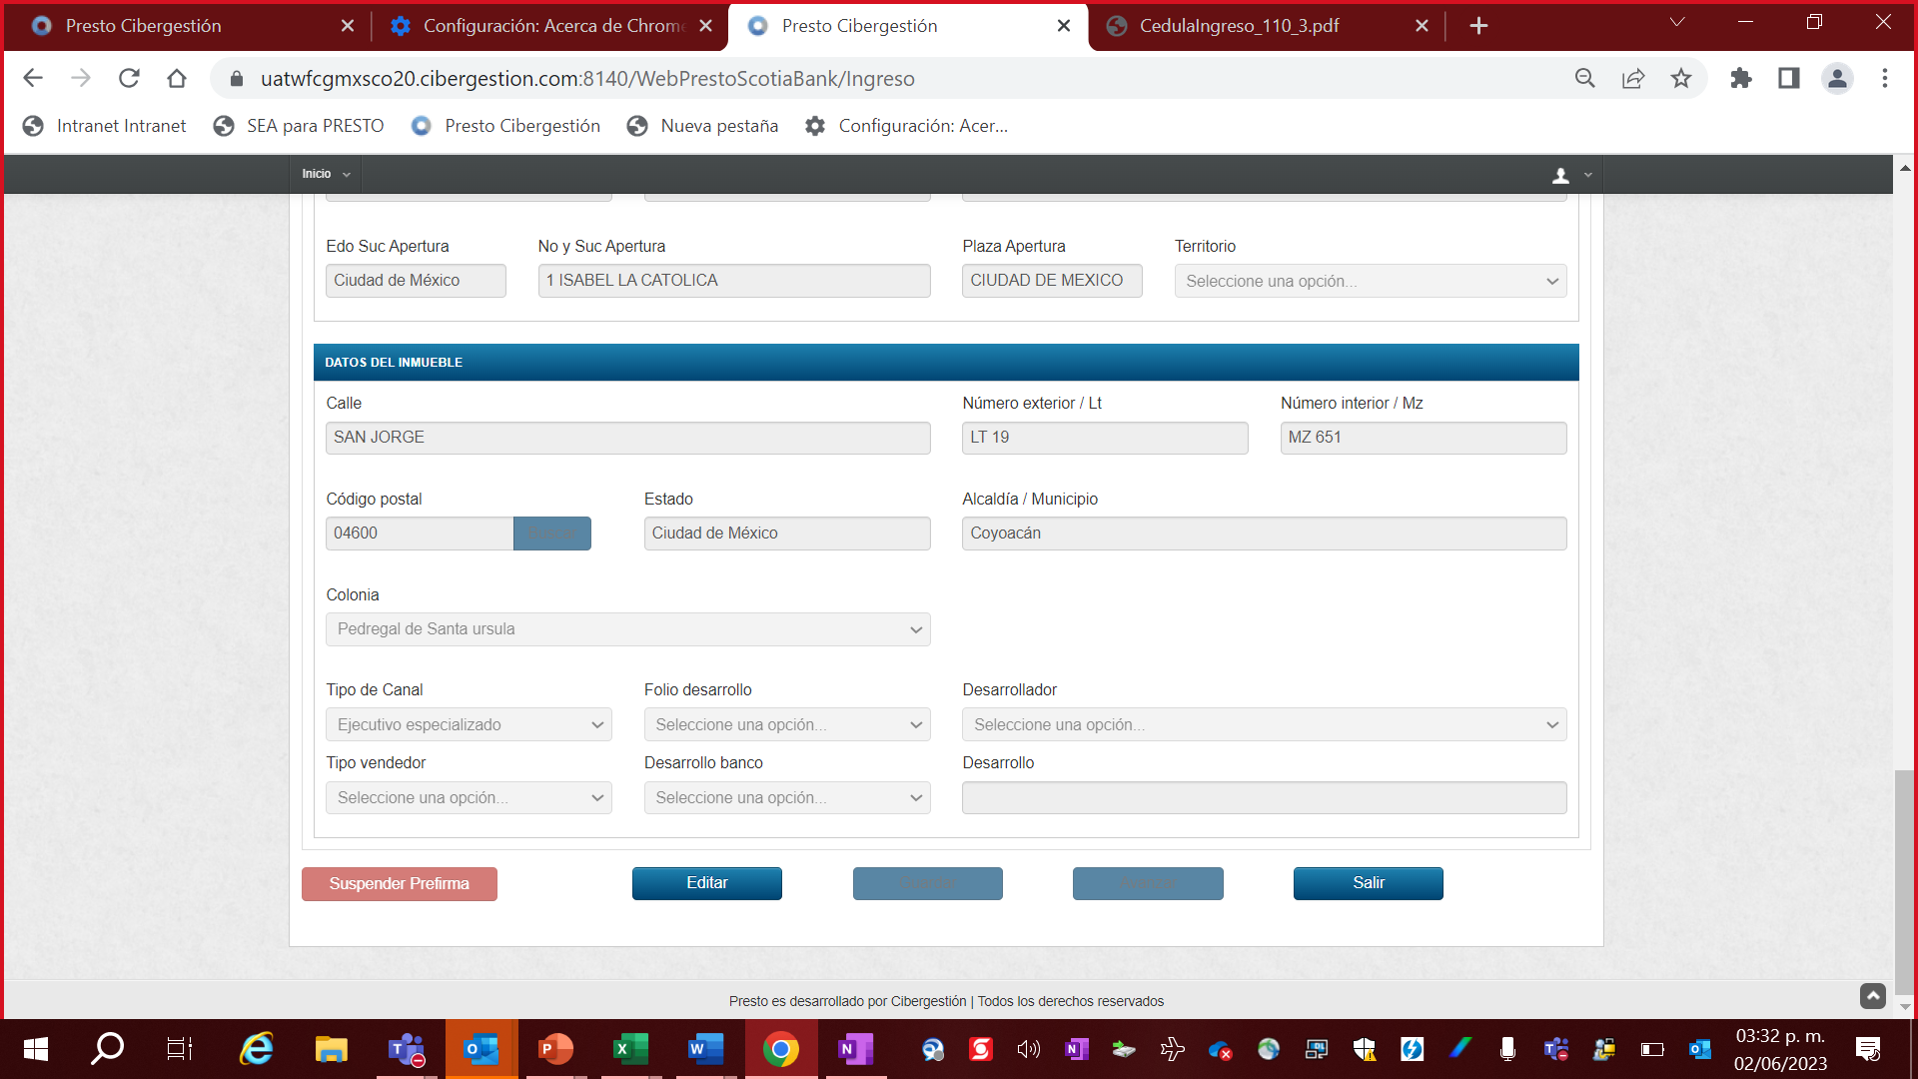
0
1
Carga los datos y documentos
2
3
4
5
6
Crea la cédula de ingreso
05
Recorre la pantalla hacia abajo hasta encontrar la sección “Datos del inmueble”.
06
Revisa todos los datos y verifica si son correctos.

Slide 30
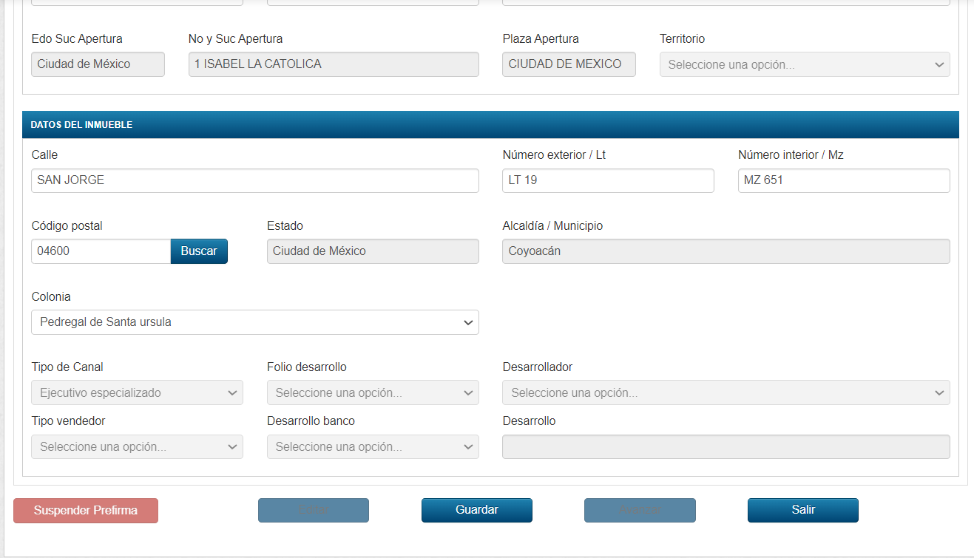
0
1
Carga los datos y documentos
2
3
4
5
6
Crea la cédula de ingreso
07
Haz clic en el botón “Editar”. PRESTO habilitará los campos para que puedas modificarlos, los identificarás porque pasarán de color gris a blanco.
Si los datos son | Entonces
Incorrectos | Actualiza los campos necesarios. Continua en el siguiente paso.
Correctos | Avanza al siguiente paso.

Slide 31
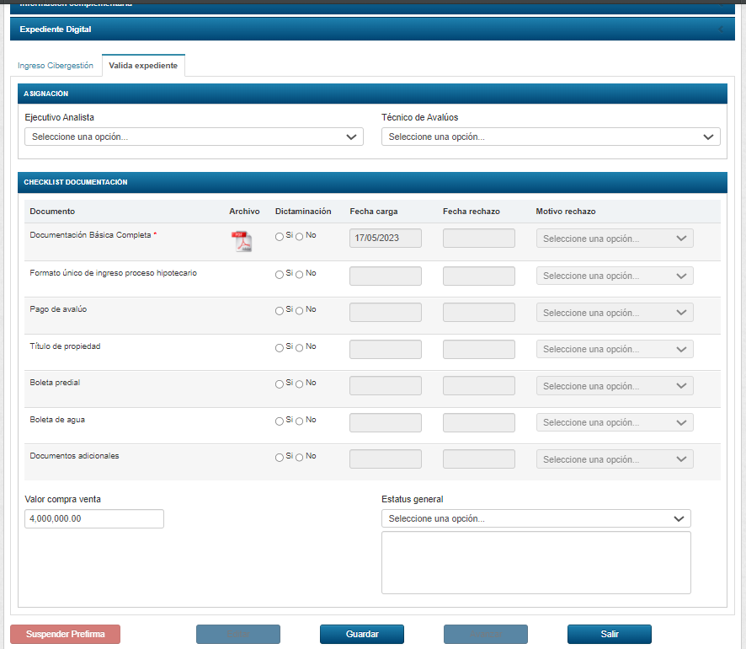
0
1
Carga los datos y documentos
2
3
4
5
6
Crea la cédula de ingreso
08
Sube en la pantalla hasta encontrar la sección “Expediente Digital” y haz clic en la pestaña “Valida expediente”
09
Captura el valor del inmueble en el campo “Valor compra venta”.
10
Haz clic en el botón “Guardar” que está en la parte de abajo.

Slide 32
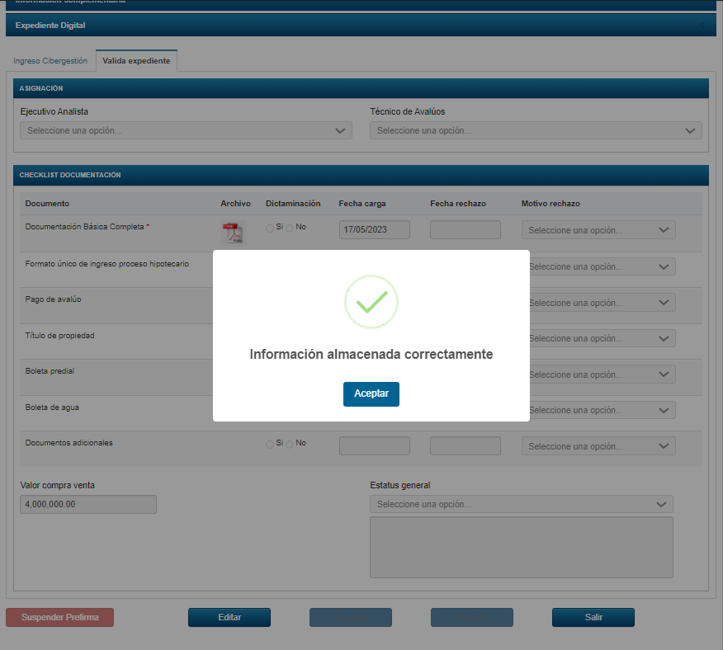
0
1
Carga los datos y documentos
2
3
4
5
6
Crea la cédula de ingreso
?
¡Sabrás que tus cambios se guardaron de forma correcta cuando PRESTO muestre este mensaje!

Slide 33
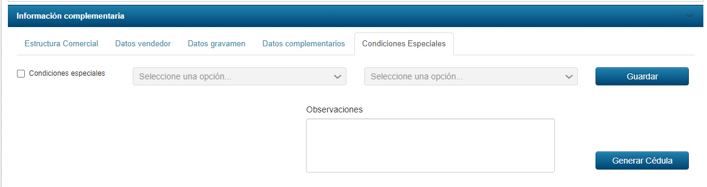
0
1
Carga los datos y documentos
2
3
4
5
6
Crea la cédula de ingreso
11
Sube en la pantalla hasta la sección “Información complementaria”
12
Haz clic en la pestaña “Condiciones especiales”

Slide 34
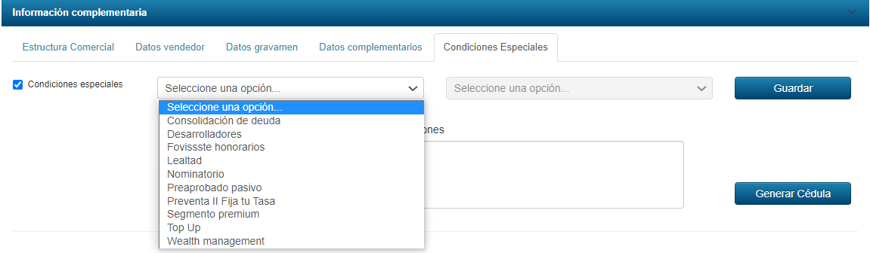
0
1
Carga los datos y documentos
2
3
4
5
6
Crea la cédula de ingreso
13
¿El crédito tiene condiciones especiales? | Entonces
No | Haz clic aquí para ir al siguiente paso.
Sí | Haz clic para palomear la opción de Condiciones especiales. En el combo de la derecha selecciona la condición que aplique.

Slide 35
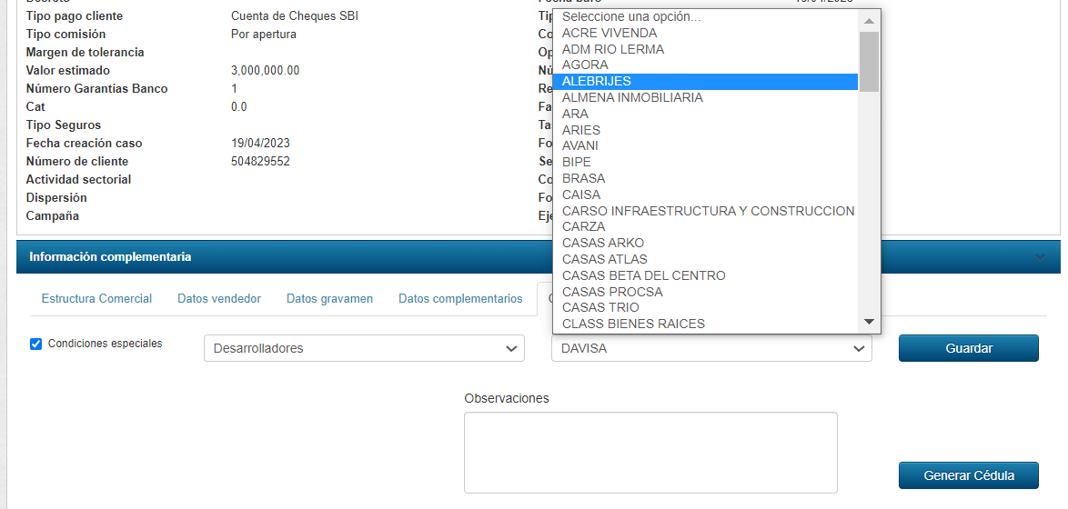
0
1
Carga los datos y documentos
2
3
4
5
6
Crea la cédula de ingreso
?
Siempre que se trate de la condición especial “Desarrolladores” debes seleccionar el desarrollador que corresponde en el segundo combo.

Slide 36
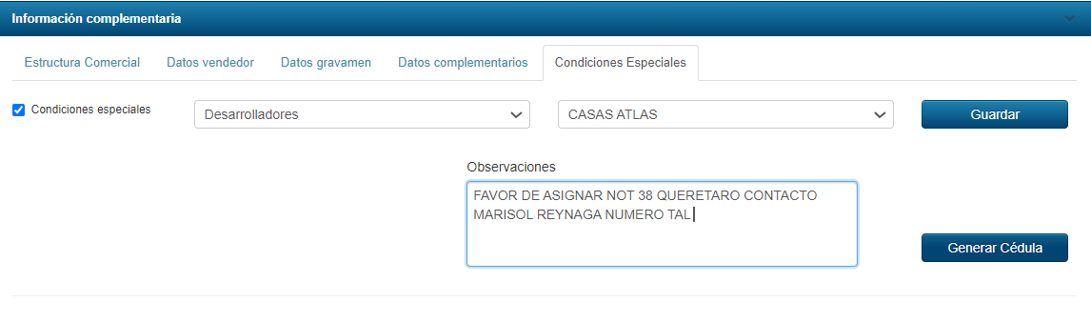
0
1
Carga los datos y documentos
2
3
4
5
6
Crea la cédula de ingreso
En el campo ”Observaciones” coloca:
Número de notaría
Unidad de valuación
Contacto para visita (Nombre y teléfono).
Domicilio fiscal para COFINAVIT
Y los comentarios que desees transmitir.
14

Slide 37
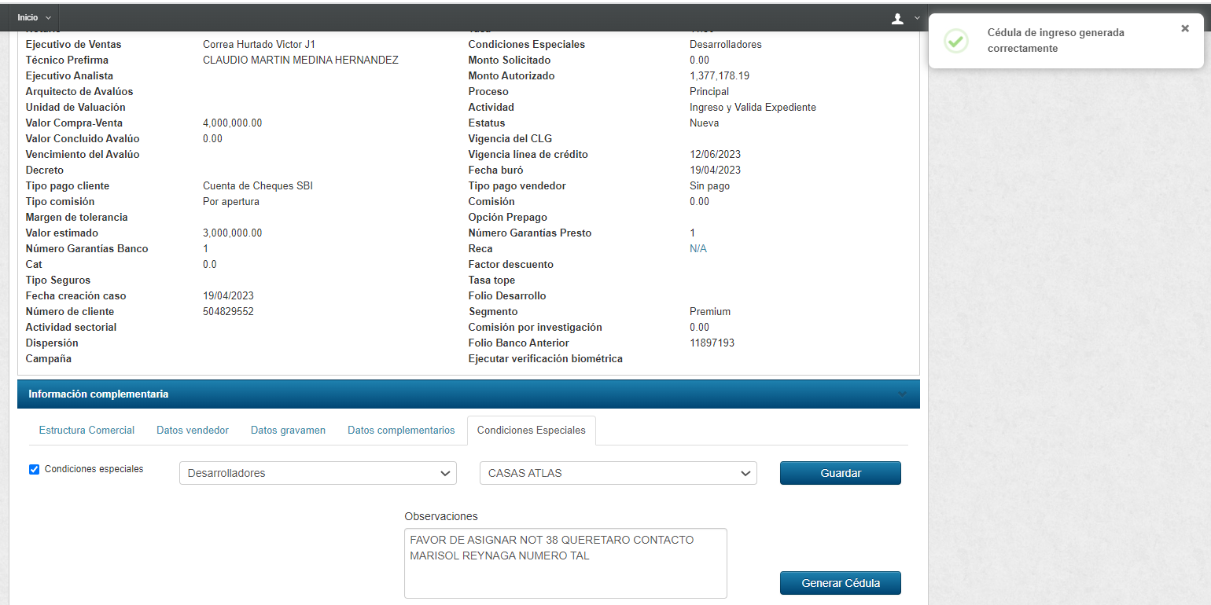
0
1
Carga los datos y documentos
2
3
4
5
6
Crea la cédula de ingreso
15
Haz clic en el botón “guardar” a la derecha de las condiciones especiales.
?
Sabrás que PRESTO guardó de forma correcta cuando aparezca el mensaje en la parte superior derecha de la pantalla.
16
Ahora haz clic en el botón ”Generar cédula” de la derecha.

Slide 38
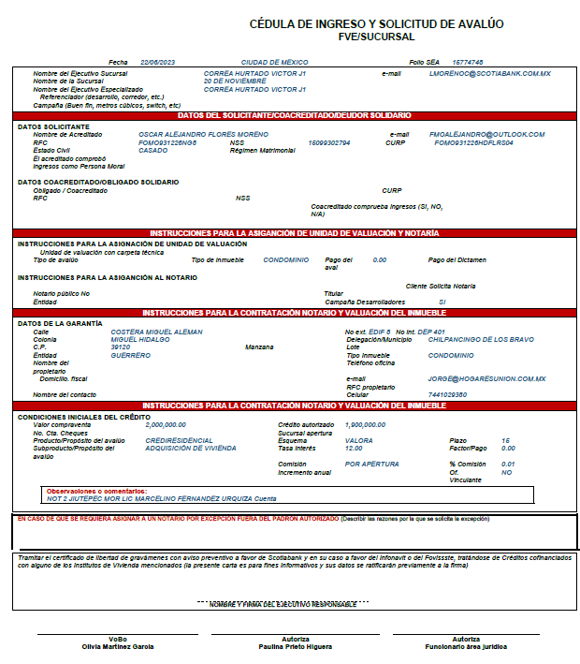
0
1
Carga los datos y documentos
2
3
4
5
6
Así se ve una cédula de ingreso
¡Listo! PRESTO generará la cédula de ingreso en PDF, la guardará en el folio en el sistema y te la descargará en tu computadora.
Como puedes ver, ahora ya no es necesario que llenes todos los datos de la cédula, si no que viene prellenada.
Por eso te pendimos que:
Revises el PDF que todos los datos sean correctos.
Si hay algún error, regresa al inicio de esta sección para editar y guardar los cambios necesarios.

Slide 39



0
1
Carga los datos y documentos
2
3
4
5
6
Revisa los datos y carga los documentos en PRESTO
Este proceso inicia en el sistema SEA de Scotiabank, recuerda enviar la información de SEA a PRESTO con el botón “envío datos Cibergestion” o bien, apóyate de tu mesa operativa para que te ayuden con este paso.
Siempre que ingresas un folio de SEA a PRESTO debes subir toda la información necesaria para terminar la contratación con tu cliente. Para ello debes:
01
Revisar los datos precargados en PRESTO para generar la cédula de ingreso.
02
Subir a PRESTO todos los documentos que sirven para respaldar el proceso operativo y legal del crédito.
Da clic en los íconos de abajo para ver el tema que desees, o bien, avanza la página para verlos en orden.
Crea la cédula de ingreso
Sube los documentos

Slide 40
0
1
Carga los datos y documentos
2
3
4
5
6
Sube los documentos a PRESTO
Una vez que creaste la cédula de ingreso, debes subir a PRESTO todos los documentos necesarios para la contratación.
¡Te mostramos cómo a continuación!
Aquí verás tu nombre
Aquí verás tu Rol.
01
Empieza por buscar el folio que corresponde al crédito de tu cliente, puedes ver el procedimiento aquí.
02
Verifica que el diagrama de estatus se encuentre en la etapa “Ingresa solicitud” y haz clic en el ícono azul.

Slide 41
0
1
Carga los datos y documentos
2
3
4
5
6
Sube los documentos a PRESTO
Aquí verás tu nombre
Aquí verás tu Rol.
03
PRESTO desplegará la vista principal del folio.

Slide 42
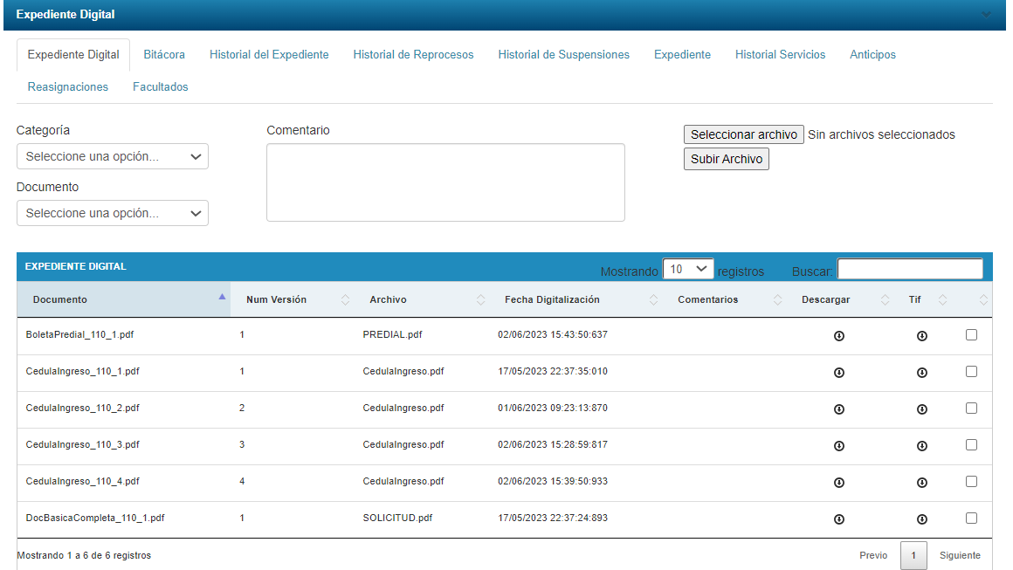
0
1
Carga los datos y documentos
2
3
4
5
6
Sube los documentos a PRESTO
04
Recorre la pantalla hacia abajo hasta encontrar la sección “Expediente digital” y haz clic en la pestaña del mismo nombre.

Slide 43
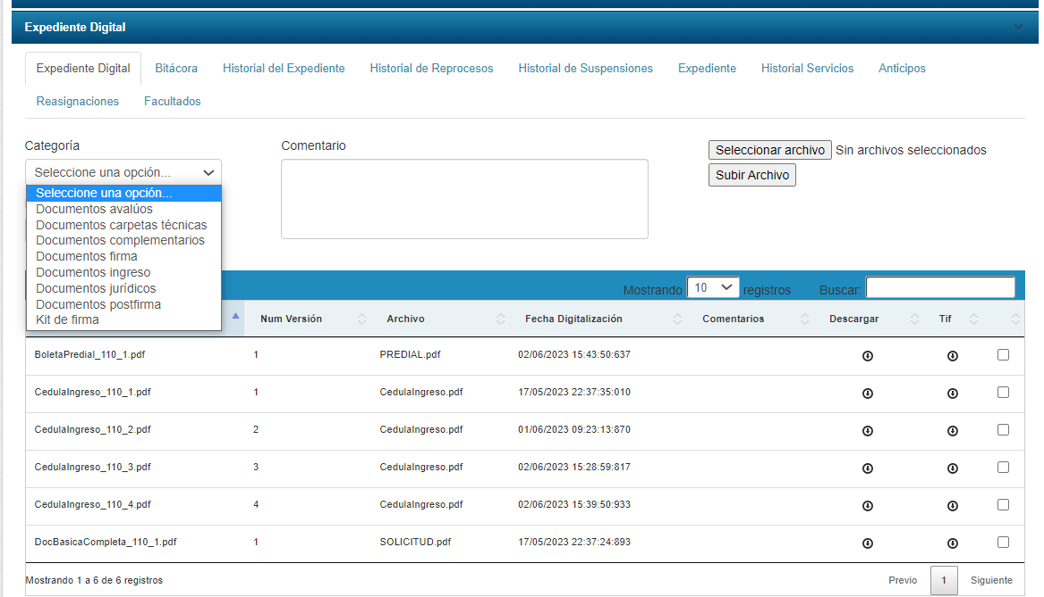
0
1
Carga los datos y documentos
2
3
4
5
6
Sube los documentos a PRESTO
05
En el combo “Categoría” selecciona la que
corresponda al documento que vas a subir.

Slide 44
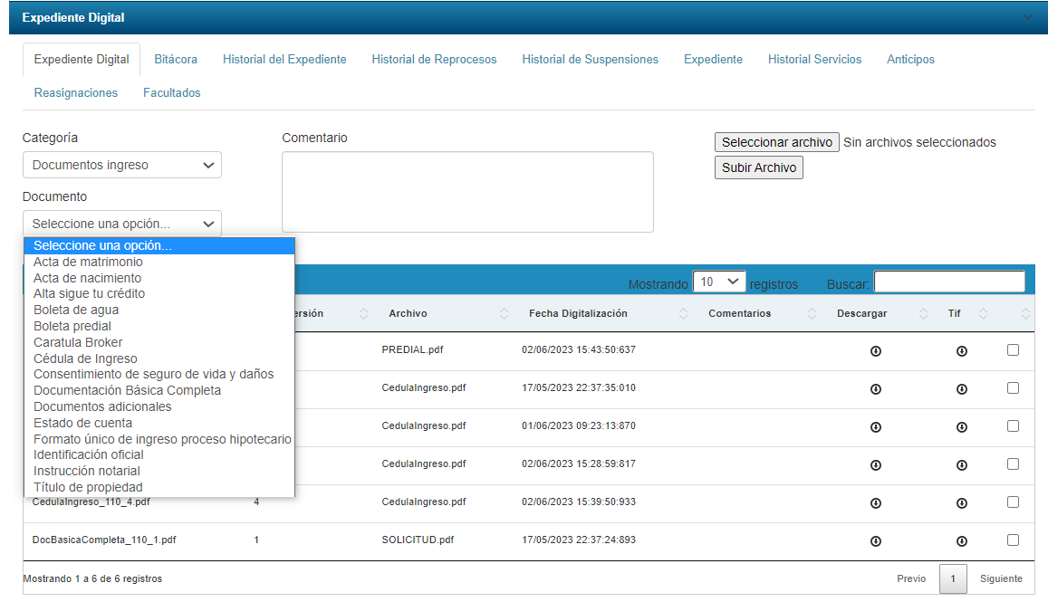
0
1
Carga los datos y documentos
2
3
4
5
6
Sube los documentos a PRESTO
06
Luego, justo debajo, en el combo “Tipo de documento” selecciona el documento que vas a subir.
?
Para poder avanzar en el proceso, asegúrate de seleccionar la opción “Documentación básica completa” para al menos un documento de los que subas.

Slide 45
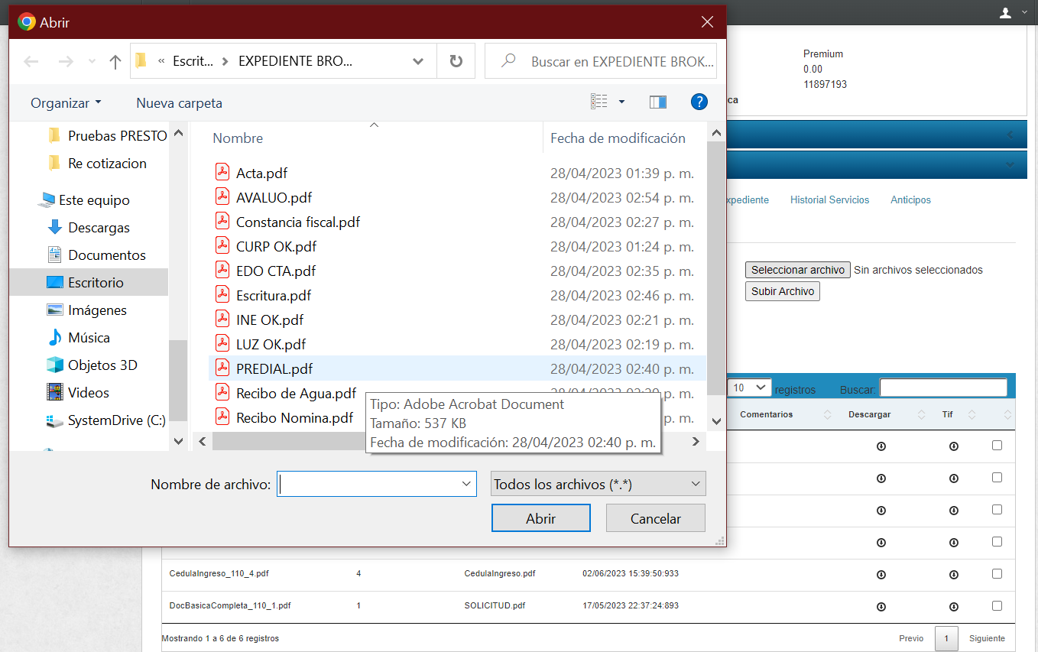
0
1
Carga los datos y documentos
2
3
4
5
6
Sube los documentos a PRESTO
07
A continuación, haz clic en el botón gris “Seleccionar archivo”.
Esto te abrirá la opción para que lo cargues desde tu computadora. Para ello haz doble clic sobre el archivo en la carpeta donde lo tengas guardado.

Slide 46

0
1
Carga los datos y documentos
2
3
4
5
6
Sube los documentos a PRESTO
08
Ahora haz clic en el botón “Subir archivo” a la derecha de la pantalla.

Slide 47
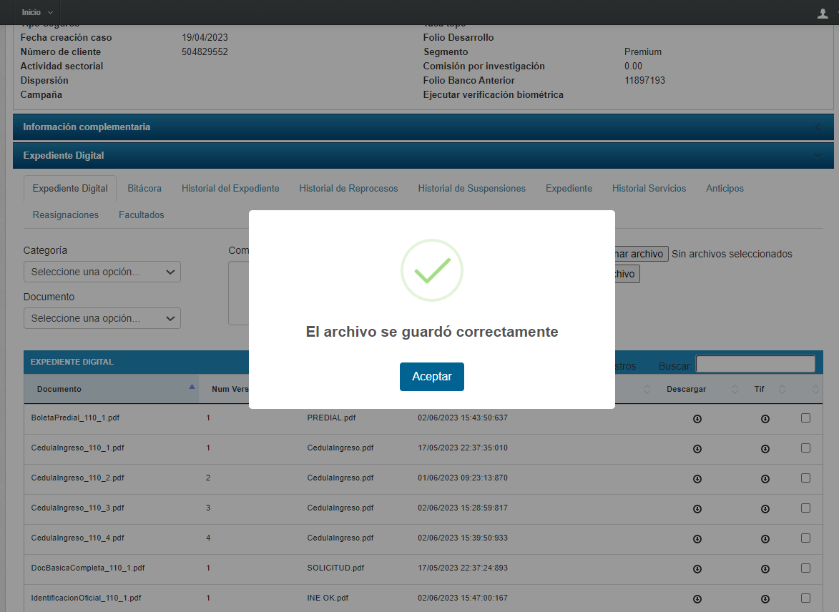
0
1
Carga los datos y documentos
2
3
4
5
6
Sube los documentos a PRESTO
?
Sabrás que PRESTO guardó el documento de forma correcta cuando te muestre este mensaje.

Slide 48
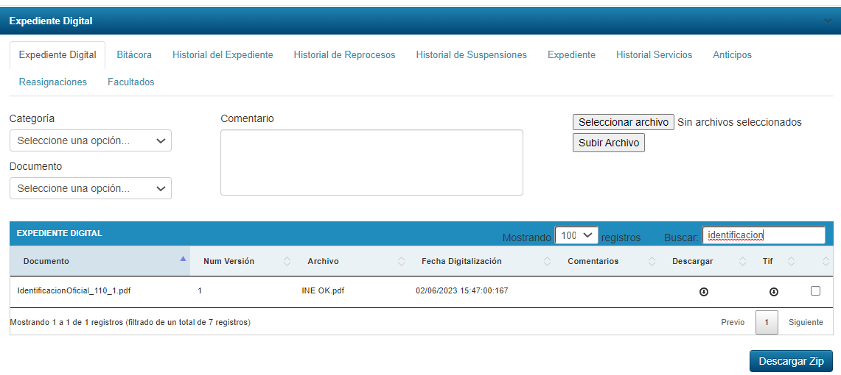
0
1
Carga los datos y documentos
2
3
4
5
6
Sube los documentos a PRESTO
?
PRESTO tiene un buscador que te ayudará a encontrar los documentos que hayas cargado y necesites encontrar.

Slide 49
0
1
Carga los datos y documentos
2
3
4
5
6
Asegúrate de incluir la documentación correcta y completa
Documentación básica completa
Además, debes incluir:
1 | Solicitud de crédito original con firmas
2 | Identificación oficial (INE, pasaporte)
3 | CURP (documento oficial)
4 | Comprobante de ingresos
5 | Comprobante de domicilio
6 | Revisión de indicios de exposición a jurisdicciones sancionadas (Persona Física)
7 | Respuesta EDDU (si aplica)
8 | Original del formato de oferta vinculante con firmas (si aplica)
9 | Solo para créditos tramitados por Brókers Convenio "Fija tu casa" con firma Formato de liquidación crédito pagos fijos Estado de cuenta de créditos (Consúltalo en el formato de liquidación y reporte especial de Buró de crédito) Carta de intención de reoriginación Carta de autorización de reducción erogación
1 | Formato único de ingreso proceso hipotecario
2 | Pago del avalúo
3 | Título de propiedad
4 | Boletas de predial
5 | Boletas de agua o constancia de no adeudo
6 | Los documentos adicionales de acuerdo al producto de crédito.

Slide 50
2
Da seguimiento al avalúo

Slide 51
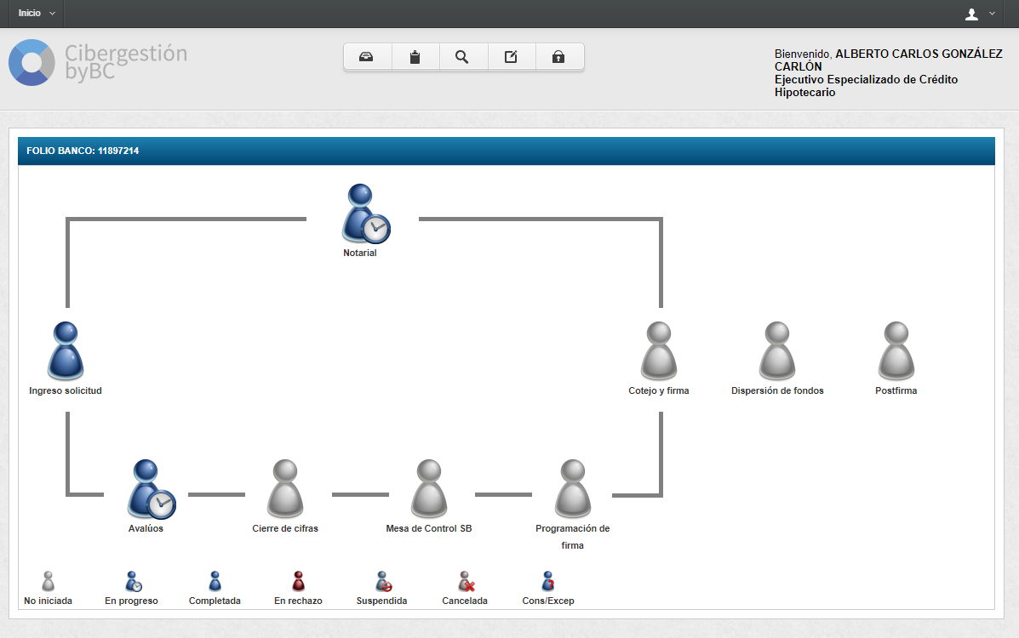
0
1
2
Da seguimiento al avalúo
3
4
5
6
Da seguimiento al avalúo
Durante la etapa del avalúo, será muy sencillo, solo debes darle seguimiento al folio y corregir lo que sea necesario cuando así te lo indiquen las áreas de apoyo. ¡Veamos cómo!
01
Empieza por buscar el folio, puedes ver el procedimiento aquí.
Aquí verás tu nombre
Aquí verás tu Rol.
02
Verifica que el diagrama de estatus se encuentre en la etapa “Avalúos” y haz clic en el ícono azul.

Slide 52
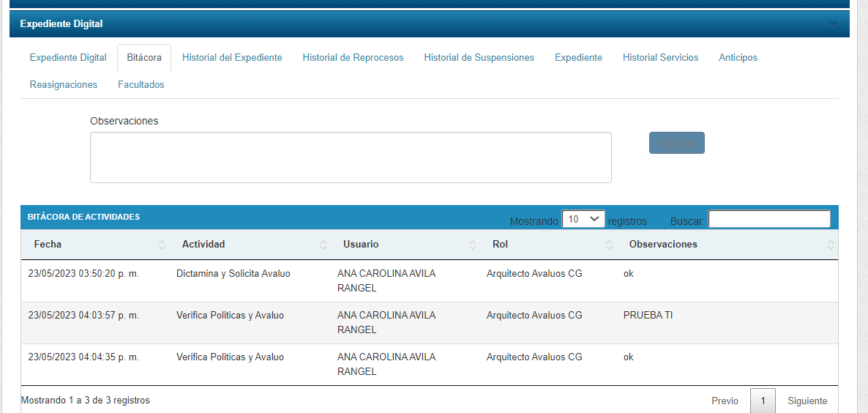
1
2
0
1
2
Da seguimiento al avalúo
3
4
5
6
Da seguimiento al avalúo
03
En la pantalla del folio, avanza hasta la sección “Expediente digital” y haz clic en la pestaña “Bitácora”

Slide 53
0
1
2
Da seguimiento al avalúo
3
4
5
6
Da seguimiento al avalúo
04
Verifica las observaciones en la tabla “Bitácora de actividades”
Si tu solicitud... | Entonces...
Tiene visto bueno y avanza | Podrás continuar con el proceso. También te llegará un e-mail.
Necesita revisión o tiene una incidencia | Revisa los comentarios y corrige de acuerdo a las acciones que te solicite. Una vez que corrijas lo que se te pide, responde el correo de Cibergestión para continuar con el proceso.

Slide 54
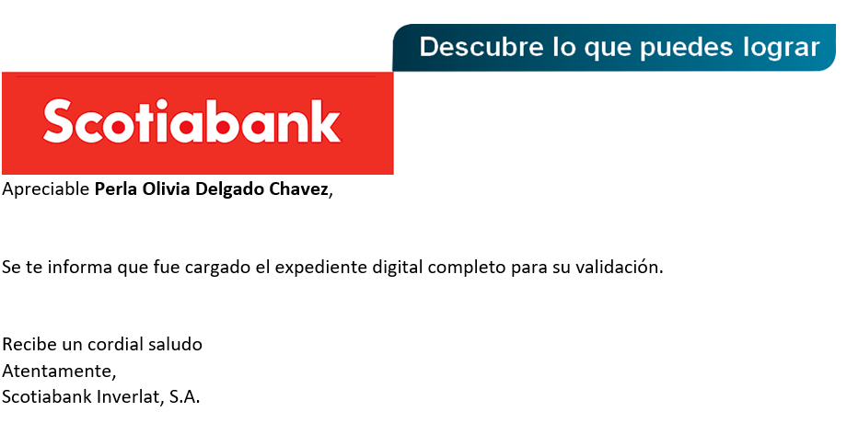
0
1
2
Da seguimiento al avalúo
3
4
5
6
Ejemplo de correo para seguir con el procedimiento

Slide 55
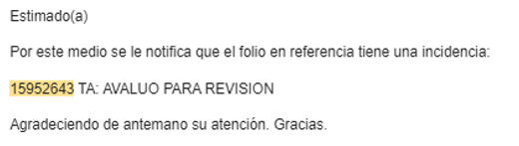
0
1
2
Da seguimiento al avalúo
3
4
5
6
Ejemplo de correo para incidencias

Slide 56
3
Da seguimiento a la notaría

Slide 57
0
1
2
3
Da seguimiento a la notaría
4
5
6
Da seguimiento a la notaría
Durante la etapa de notaría, solo debes dar seguimiento al proceso. ¡Te mostramos cómo!
Aquí verás tu nombre
01
Aquí verás tu Rol.
Empieza por buscar el folio, puedes ver el procedimiento aquí.
02
Verifica que el diagrama de estatus se encuentre en la etapa “Notarial” y haz clic en el ícono azul.

Slide 58
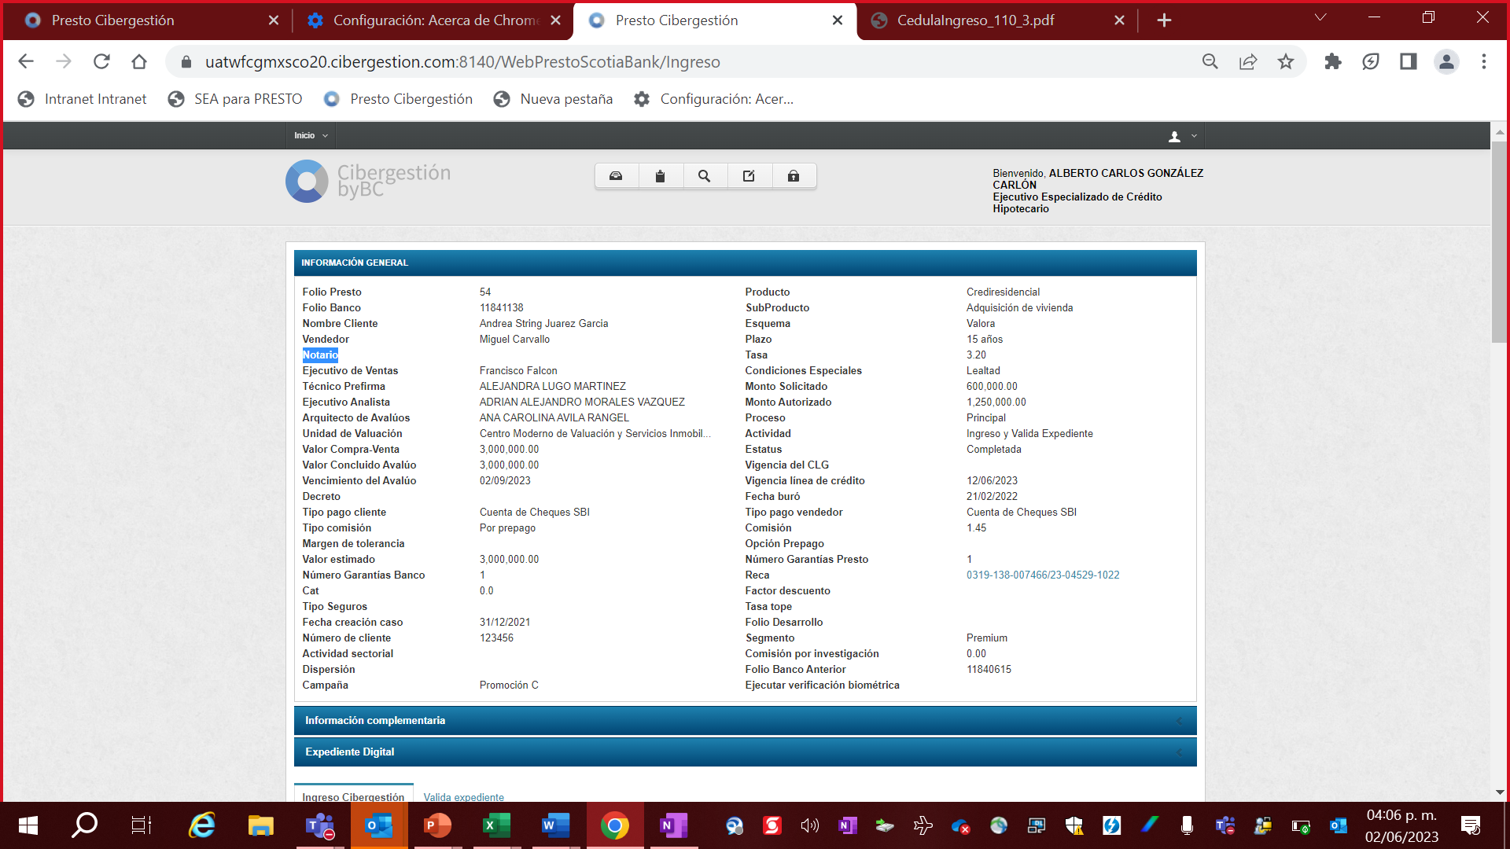
0
1
2
3
Da seguimiento a la notaría
4
5
6
Da seguimiento a la notaría
03
PRESTO te desplegará la vista inicial del folio.
04
En el campo “Notario” observa si ya hay un notario asignado.

Slide 59


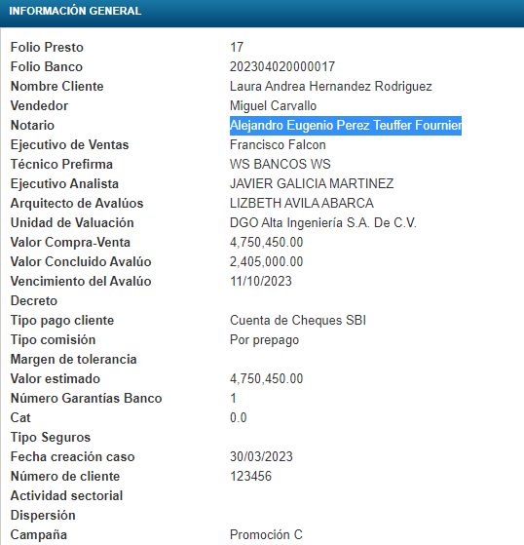
0
1
2
3
Da seguimiento a la notaría
4
5
6
Da seguimiento a la notaría
Si el notario todavía no está asignado, debes esperar hasta que lo esté.
Si el notario ya está asignado, el folio avanzará a la confirmación de condiciones financieras, ¡continúa en la siguiente etapa!

Slide 60
4
Confirma las condiciones financieras

Slide 61
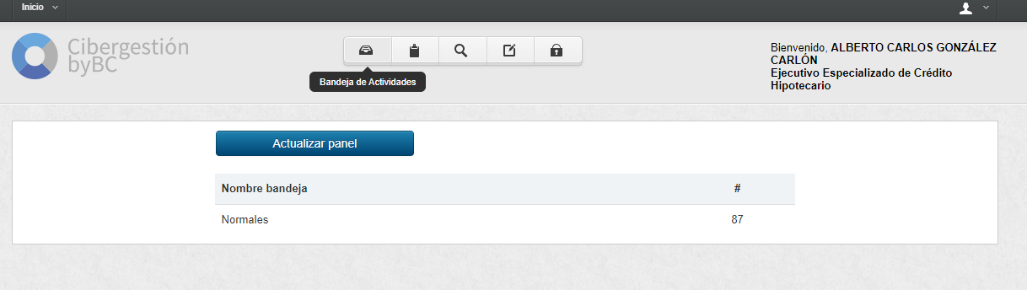
0
1
2
3
4
5
6
Confirma las condiciones financieras
Confirma las condiciones financieras
La siguiente sección te dirá todo lo que debes saber para monitorear el estatus de los folios en PRESTO y darle seguimiento al crédito hipotecario.
01
Desde la pantalla principal de PRESTO, haz clic en el ícono de la bandeja.
02
Justo debajo, PRESTO te desplegará la bandeja “Normales”, haz clic en ella.
Aquí verás tu nombre
Aquí verás tu Rol.

Slide 62
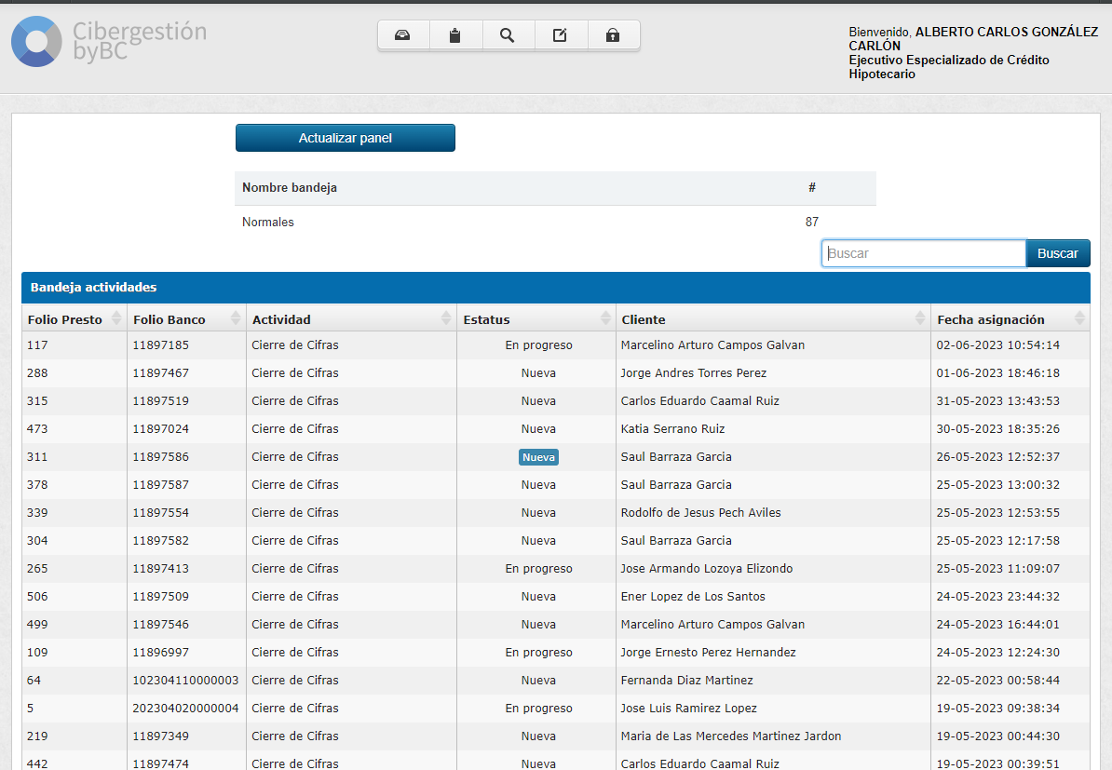
0
1
2
3
4
5
6
Confirma las condiciones financieras
Confirma las condiciones financieras
Aquí verás tu nombre
03
Aquí verás tu Rol.
PRESTO te desplegará todos los folios que están en esta bandeja.

Slide 63
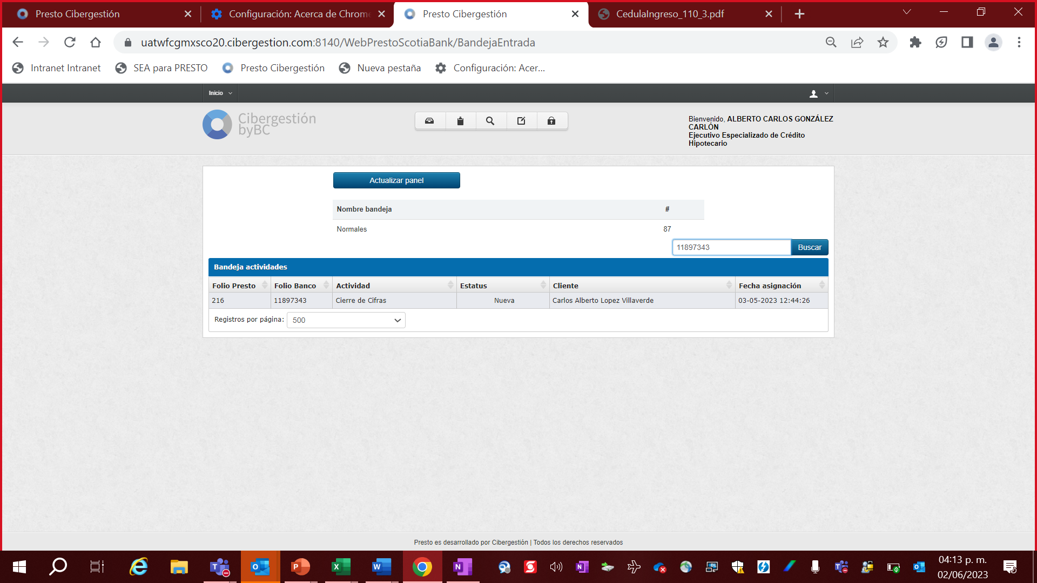
0
1
2
3
4
5
6
Confirma las condiciones financieras
Confirma las condiciones financieras
04
Coloca en el buscador el número del folio que deseas encontrar y haz clic en “Buscar”
Aquí verás tu nombre
Aquí verás tu Rol.
05
PRESTO te mostrará el folio que buscas, haz clic en él para entrar.

Slide 64
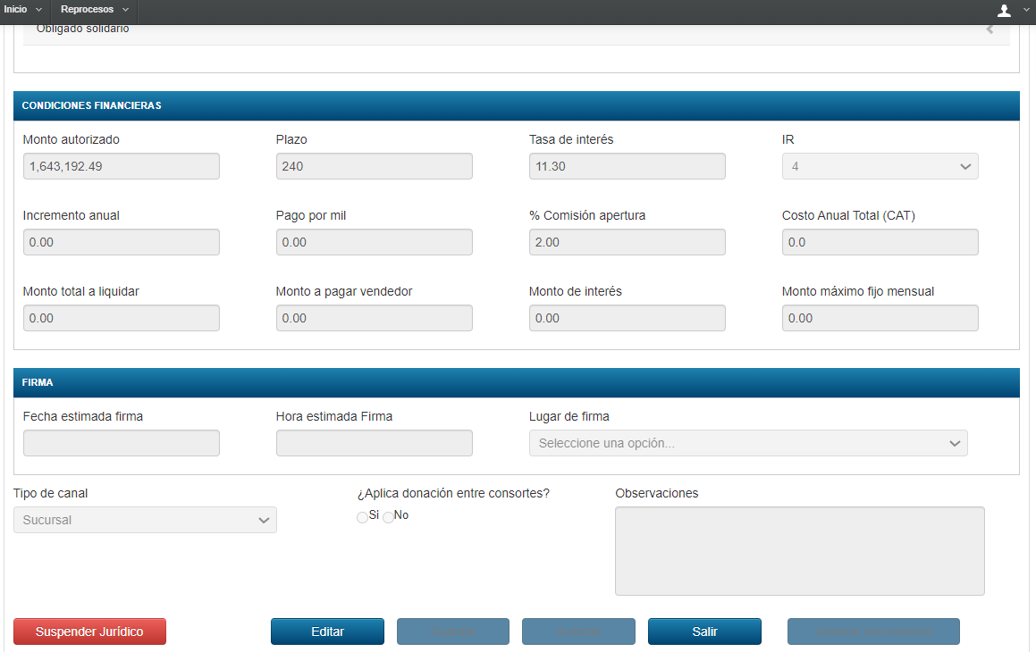
0
1
2
3
4
5
6
Confirma las condiciones financieras
Confirma las condiciones financieras
06
Desde la pantalla principal del folio, baja hasta la sección “Firma”.
07
Haz clic en el botón editar para que el sistema habilite los campos.
08
Revisa los campos y si es necesario, modifica los campos:
Tasa de interés
Comisión por apertura
Índice de riesgo (IR)

Slide 65
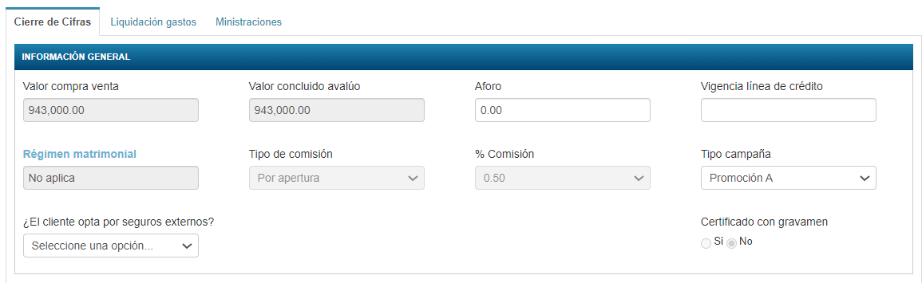
0
1
2
3
4
5
6
Confirma las condiciones financieras
Confirma las condiciones financieras
Es Muy importante que en este captures:
AFORO (Colocar el aforo mayo que aparece en la impresión de caratula de SEA)
Vigencia de línea de crédito
Tipo de Campaña
Si el cliente opta por seguros externos
09

Slide 66
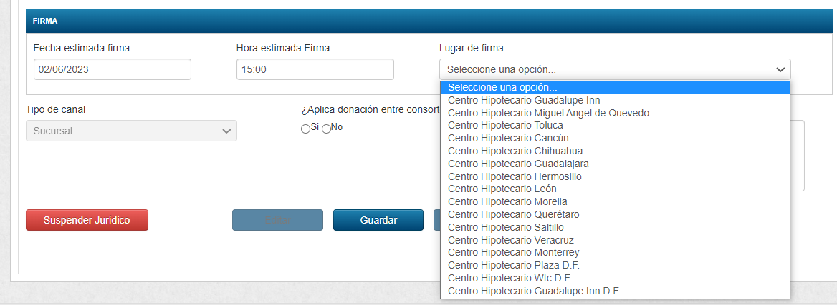
0
1
2
3
4
5
6
Confirma las condiciones financieras
Confirma las condiciones financieras
09
Un poco más abajo, escribe la fecha, hora y lugar de firma con el cliente.

Slide 67
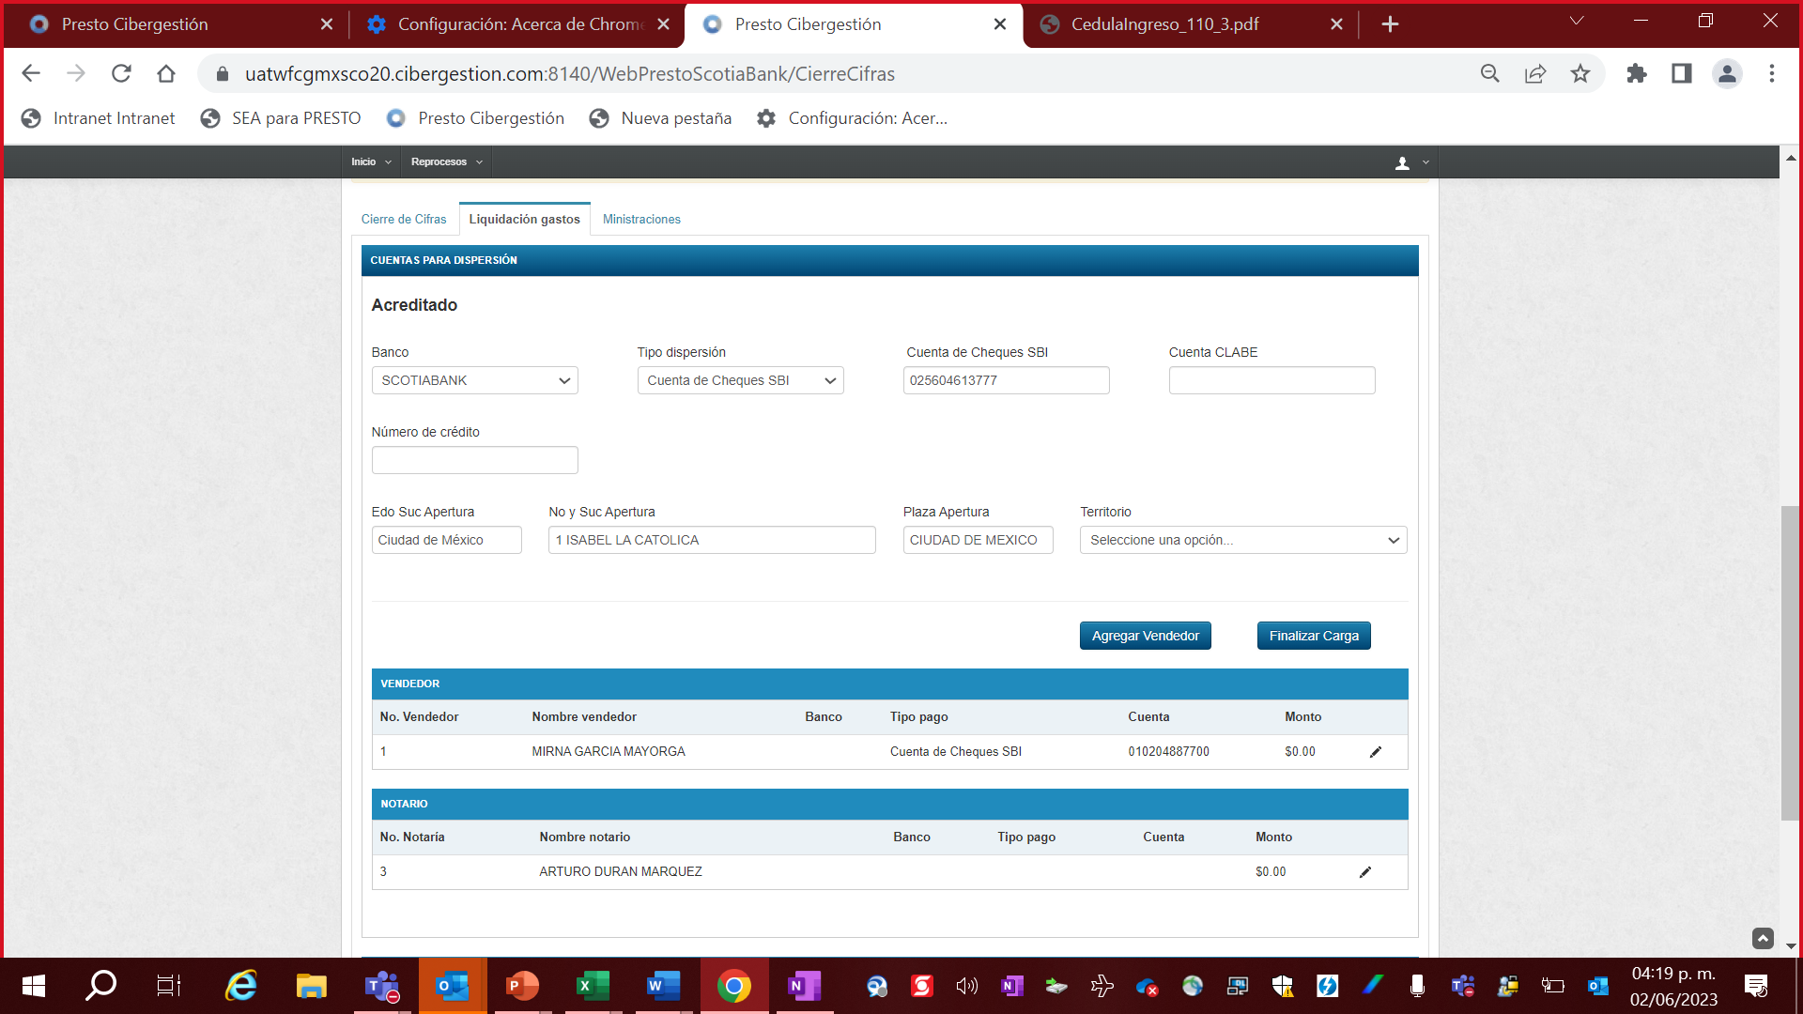
0
1
2
3
4
5
6
Confirma las condiciones financieras
Confirma las condiciones financieras
10
Ahora sube en la pantalla hasta la sección “Cierre de cifras” y haz clic en la pestaña “Liquidación de gastos”
11
Llena los datos de la cuenta del cliente en la sección “Acreditado”

Slide 68
0
1
2
3
4
5
6
Confirma las condiciones financieras
Confirma las condiciones financieras
12
Más abajo en la pantalla, haz clic en:
El ícono del lápiz, si es solo un vendedor.
El botón “Agregar vendedor” cuando es más de uno.

Slide 69
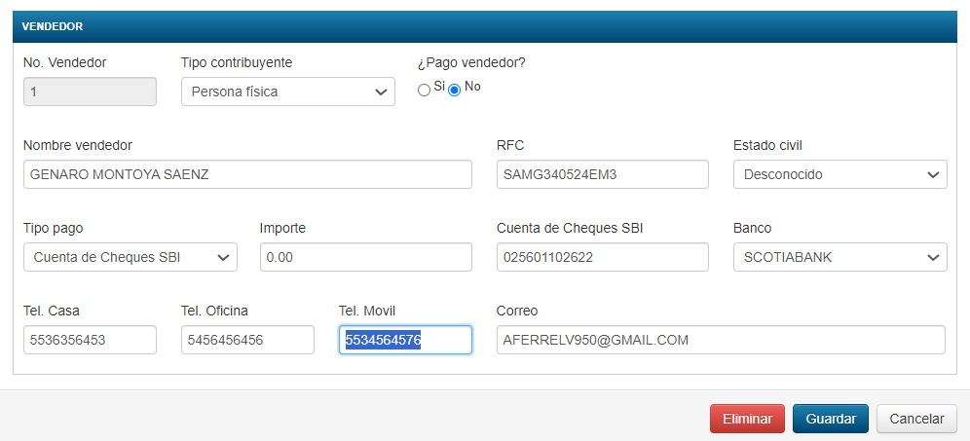
0
1
2
3
4
5
6
Confirma las condiciones financieras
Confirma las condiciones financieras
13
PRESTO te abrirá esta pantalla. Llena los datos de quien vende la propiedad, pueden ser:
Hasta cinco vendedores
Personas físicas o morales.
14
Es muy importante que captures el numero de Tel Movil
Haz clic en el botón “Guardar”.

Slide 70
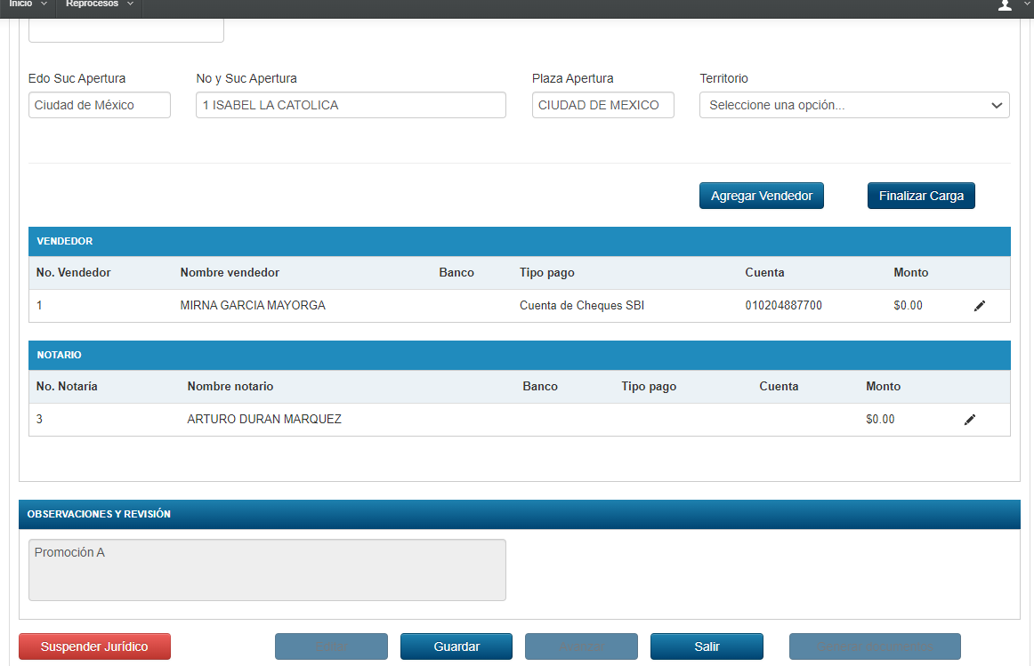
0
1
2
3
4
5
6
Confirma las condiciones financieras
Confirma las condiciones financieras
15
Haz clic en el ícono del lápiz del notario.

Slide 71
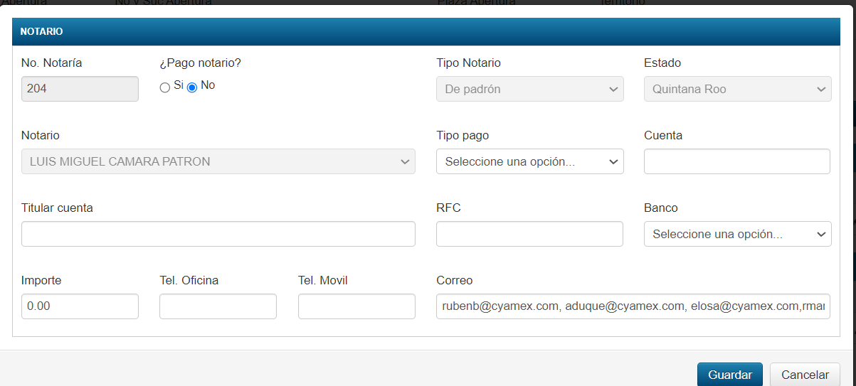
0
1
2
3
4
5
6
Confirma las condiciones financieras
Confirma las condiciones financieras
16
PRESTO te abrirá esta pantalla. Llena los datos del notario.
17
Haz clic en el botón “Guardar”

Slide 72
0
1
2
3
4
5
6
Confirma las condiciones financieras
Confirma las condiciones financieras
?
Cuando lo necesites, puedes hacer clic en el ícono del lápiz para corregir posibles errores en los datos del vendedor o notario.

Slide 73
0
1
2
3
4
5
6
Confirma las condiciones financieras
Confirma las condiciones financieras
18
Haz clic en el botón “Finalizar carga”
19
¡Listo! Haz clic en el botón ”Guardar” de abajo de la pantalla, con esto puedes pasar a la siguiente etapa.

Slide 74
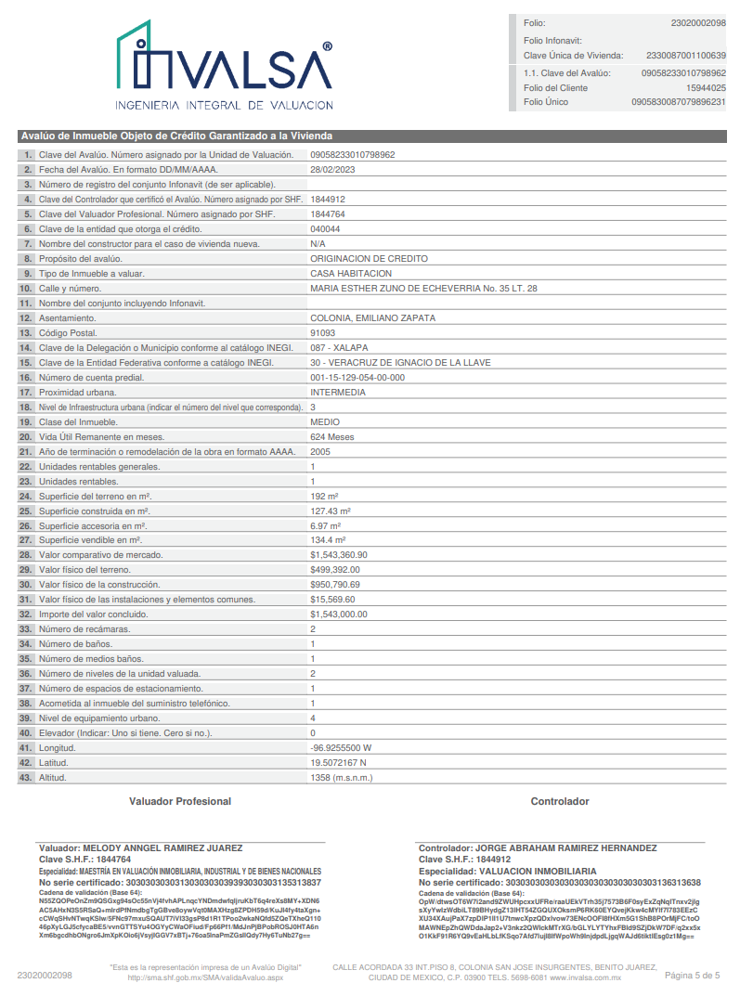
0
1
2
3
4
5
6
Confirma las condiciones financieras
Ejemplo de un avalúo aprobado
Así se verá un avalúo completo y listo.

Slide 75
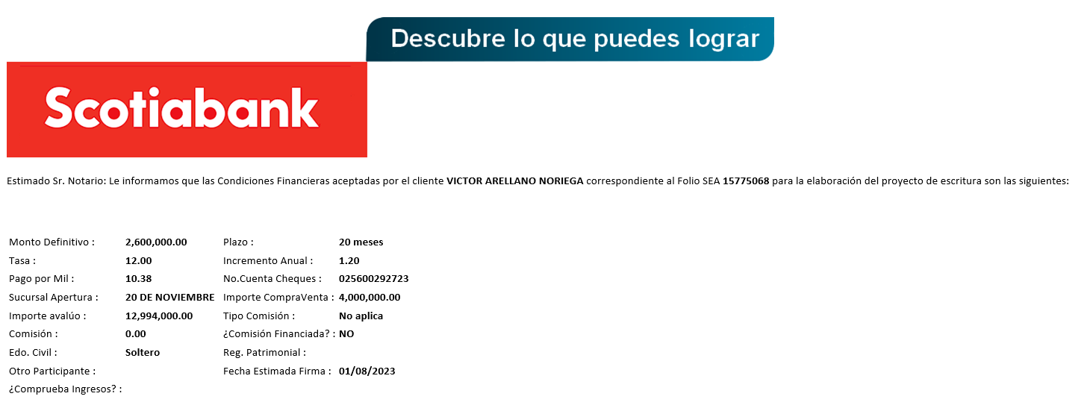
0
1
2
3
4
5
6
Confirma las condiciones financieras
Ejemplo de un correo de cierres de condiciones financieras
Te llegará un correo como este siempre que los requisitos y la información estén correctos hasta este punto.

Slide 76
5
Formaliza
el crédito

Slide 77
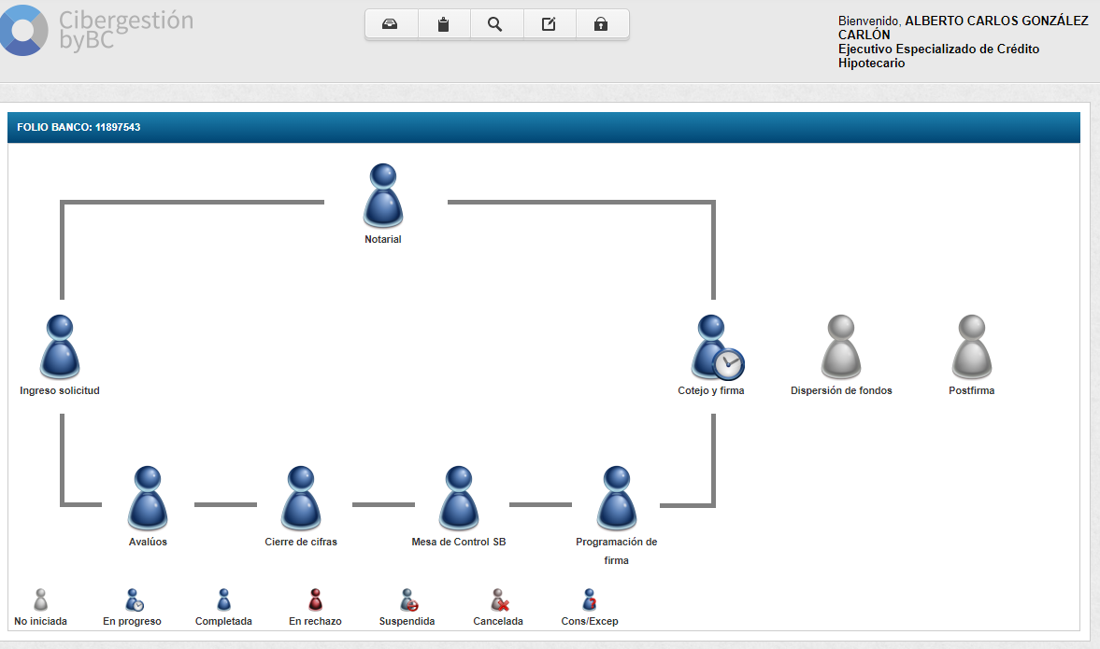
0
1
2
3
4
5
Formaliza el crédito
6
Formaliza el crédito
Recuerda que el folio verde tiene el estatus más reciente.
Aquí verás tu nombre
Aquí verás tu Rol.
01
Empieza por buscar el folio, puedes ver el procedimiento aquí.
02
Verifica que el diagrama de estatus se encuentre en la etapa “Cotejo y firma” y haz clic en el ícono azul.

Slide 78
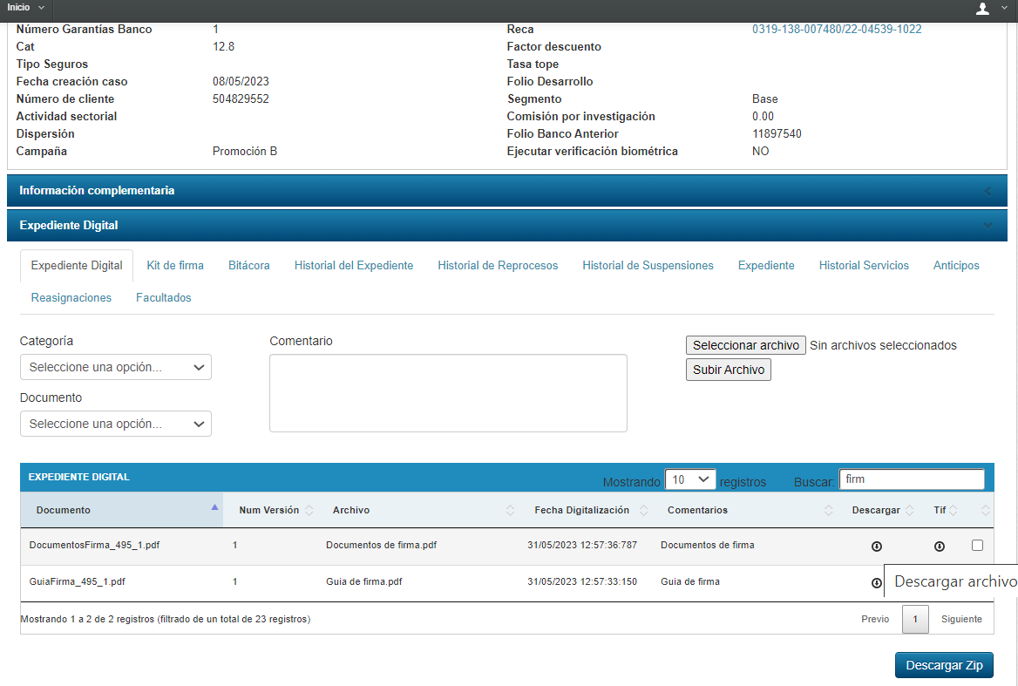
0
1
2
3
4
5
Formaliza el crédito
6
Formaliza el crédito
03
Desde la pantalla del folio, avanza hasta la sección “Expediente digital”
04
Coloca “Documentos de firma” en el buscador para encontrar el kit de firma.
05
Haz clic en el ícono de la flecha, en la columna “Descargar”, esto guardará el kit de firmas en tu computadora.
Puedes ver lo que contiene el kit de firmas aquí.

Slide 79
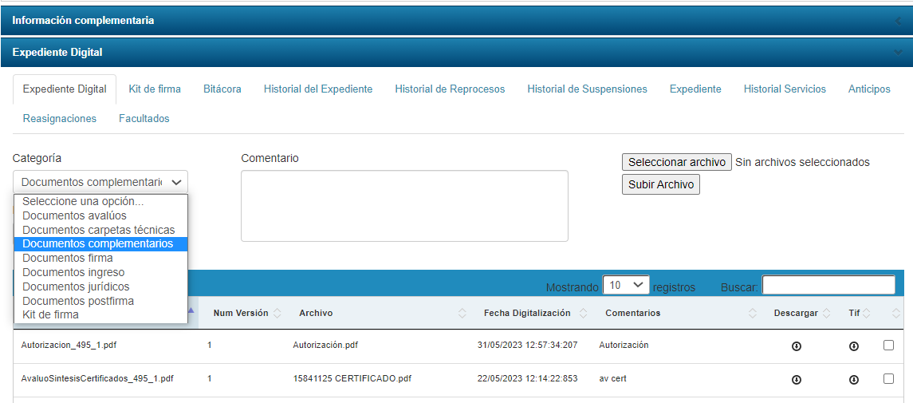
0
1
2
3
4
5
Formaliza el crédito
6
Formaliza el crédito
06
Firma los documentos con tu cliente y escanéalos.
07
En la sección “Expediente digital”, haz clic en la pestaña del mismo nombre.
08
En el combo de categoría, selecciona “Documentos complementarios.

Slide 80
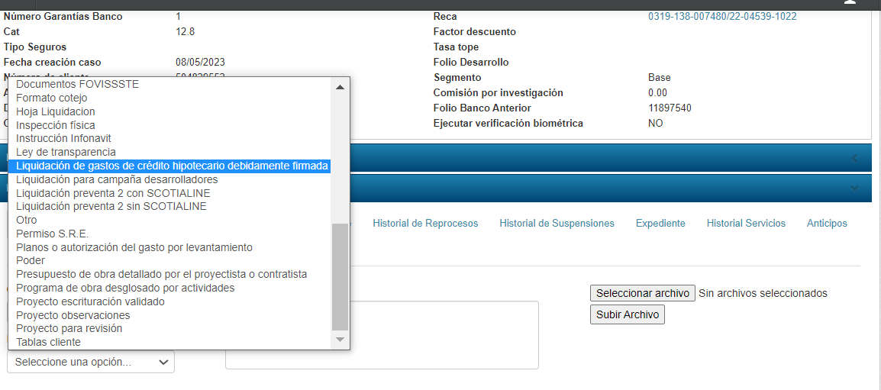
0
1
2
3
4
5
Formaliza el crédito
6
Formaliza el crédito
En el combo ”Documento” selecciona la opción liquidación de gastos de crédito hipotecario debidamente firmada.
09
10
Carga el kit firmado con el botón “Seleccionar archivo” y luego “Subir archivo”

Slide 81
0
1
2
3
4
5
Formaliza el crédito
6
Formaliza el crédito
?
Sabrás que PRESTO guardó el documento de forma correcta cuando te muestre este mensaje.

Slide 82
6
Monitorea la liberación de fondos

Slide 83
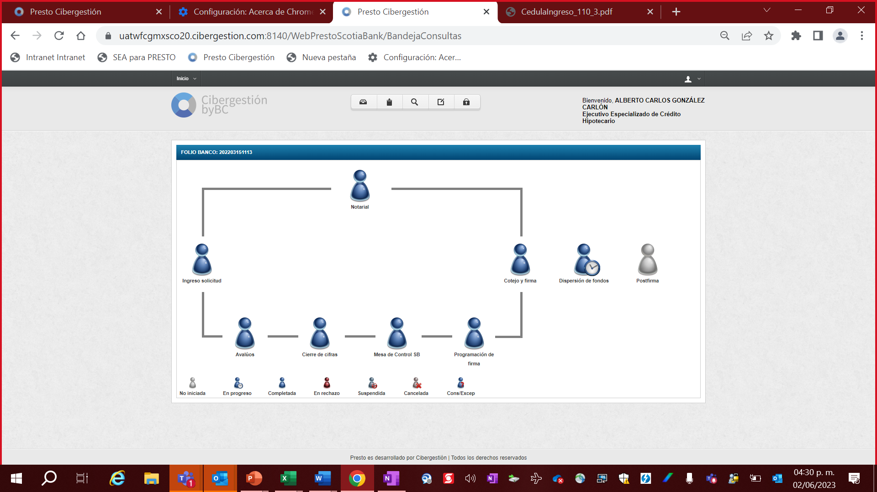
0
1
2
3
4
5
6
Monitorea la liberación de fondos
Monitorea la liberación de fondos
Aquí verás tu nombre
01
Empieza por buscar el folio, puedes ver el procedimiento aquí.
Aquí verás tu Rol.
02
Verifica que el diagrama de estatus se encuentre en la etapa “Dispersión de fondos”.
Si el ícono tiene un reloj, significa que aún está en proceso.

Slide 84

0
1
2
3
4
5
6
Monitorea la liberación de fondos
Monitorea la liberación de fondos
Aquí verás tu nombre
Aquí verás tu Rol.
03
Cuando el ícono ya no muestra el reloj ¡lo lograste! Puedes informarle a tu cliente que los fondos de su crédito han sido entregados.

Slide 85

Anexos

Slide 86
Anexos
Kit de Firma
1. Hoja de liquidación
2. Formato de domiciliación
3. Autorización de consulta de crédito
4. Carta de bienvenida hipotecario
5. Pólizas de seguros
6. Tabla de amortización
7. Carátula de crédito
8. Carta autorización de pago al vendedor
9. Carta autorización de pago al notario
Avanza para ver un ejemplo de cada uno

Slide 87
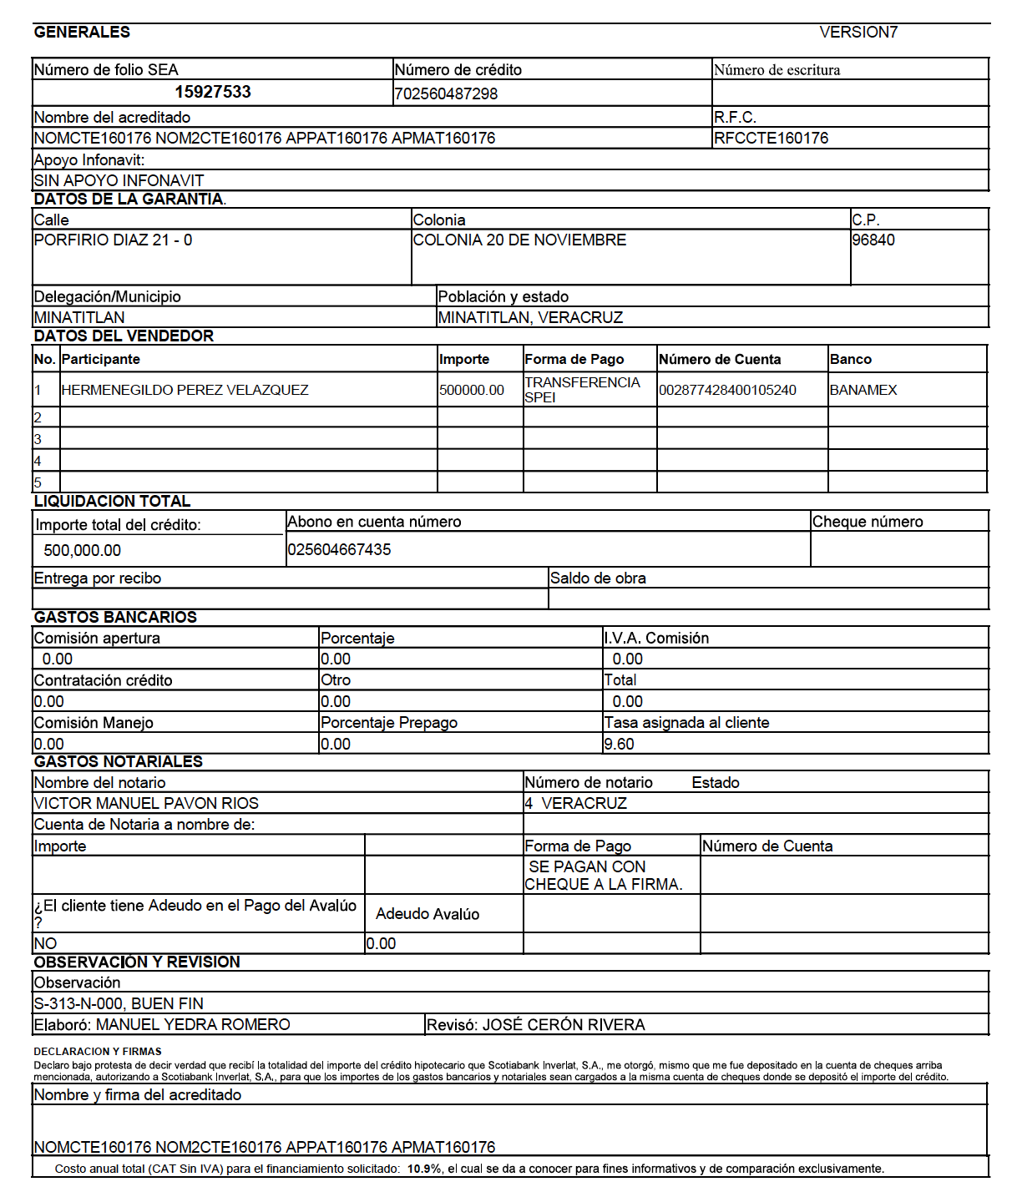
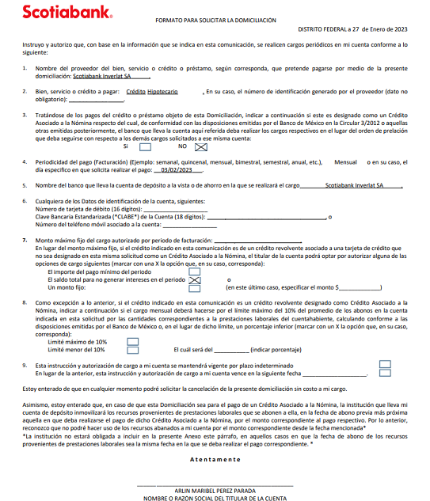
Anexos
Kit de Firma
Hoja de liquidación
Formato de domiciliación

Slide 88
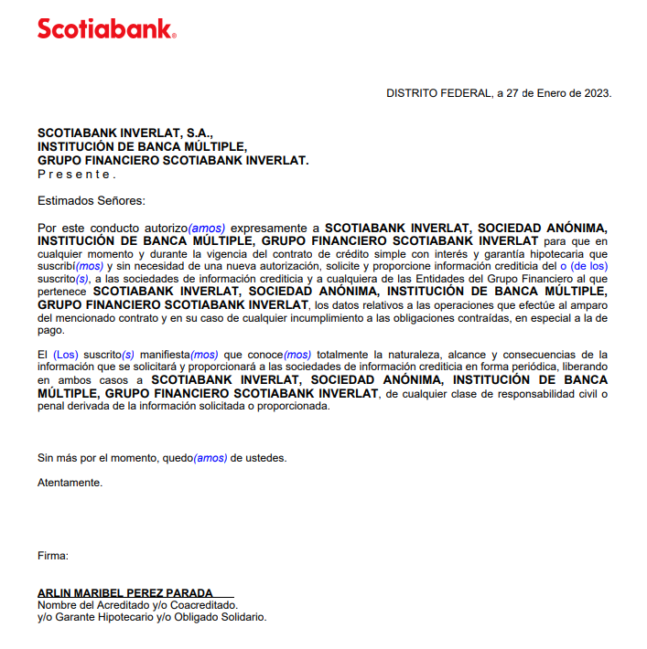
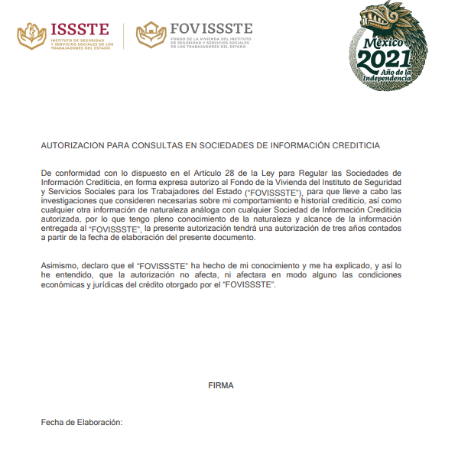
Anexos
Kit de Firma
Autorización de consulta de crédito Scotiabank
Autorización de consulta de crédito externa

Slide 89


Anexos
Kit de Firma
Carta de bienvenida hipotecario
Carta de bienvenida crédito FOVISSTE

Slide 90


Anexos
Kit de Firma
Pólizas de seguros
Tabla de amortización

Slide 91


Anexos
Kit de Firma
Carátula del crédito
Carta autorización de pago al notario

Slide 92

Anexos
Kit de Firma
Carta autorización de pago al vendedor

Slide 93
Manual de formalización de crédito hipotecario en sistema Presto.

